Slide 1
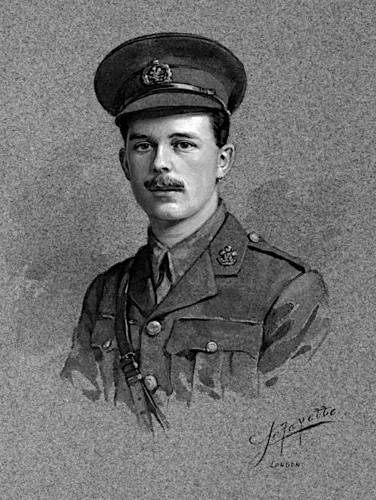
LESLIE HERON BEAUCHAMP
-
Born 1894
Died 6 october 1915
-
Second Lieutenant
South Lancashire Regiment
8th Battalion
Alexander Turnbull Library, Wellington, New Zealand

Slide 2
Conférence proposée par Monsieur Bernard BOSQUE avec le soutien de la Katherine Mansfield Society et de la Ville de Bandol
Sauf mention particulière, les documents présentés sont issus de la collection personnelle de M. Bosque.

Slide 3
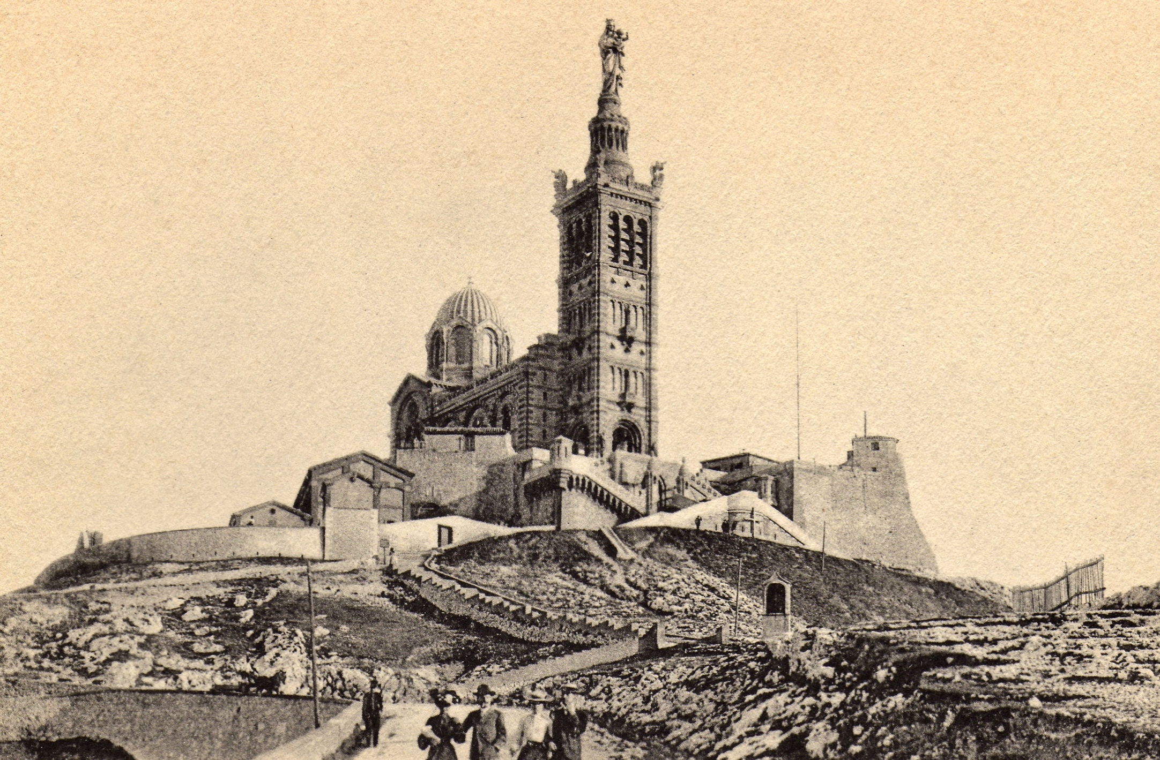
Katherine Mansfield
Entre Marseille et Bandol

Slide 4
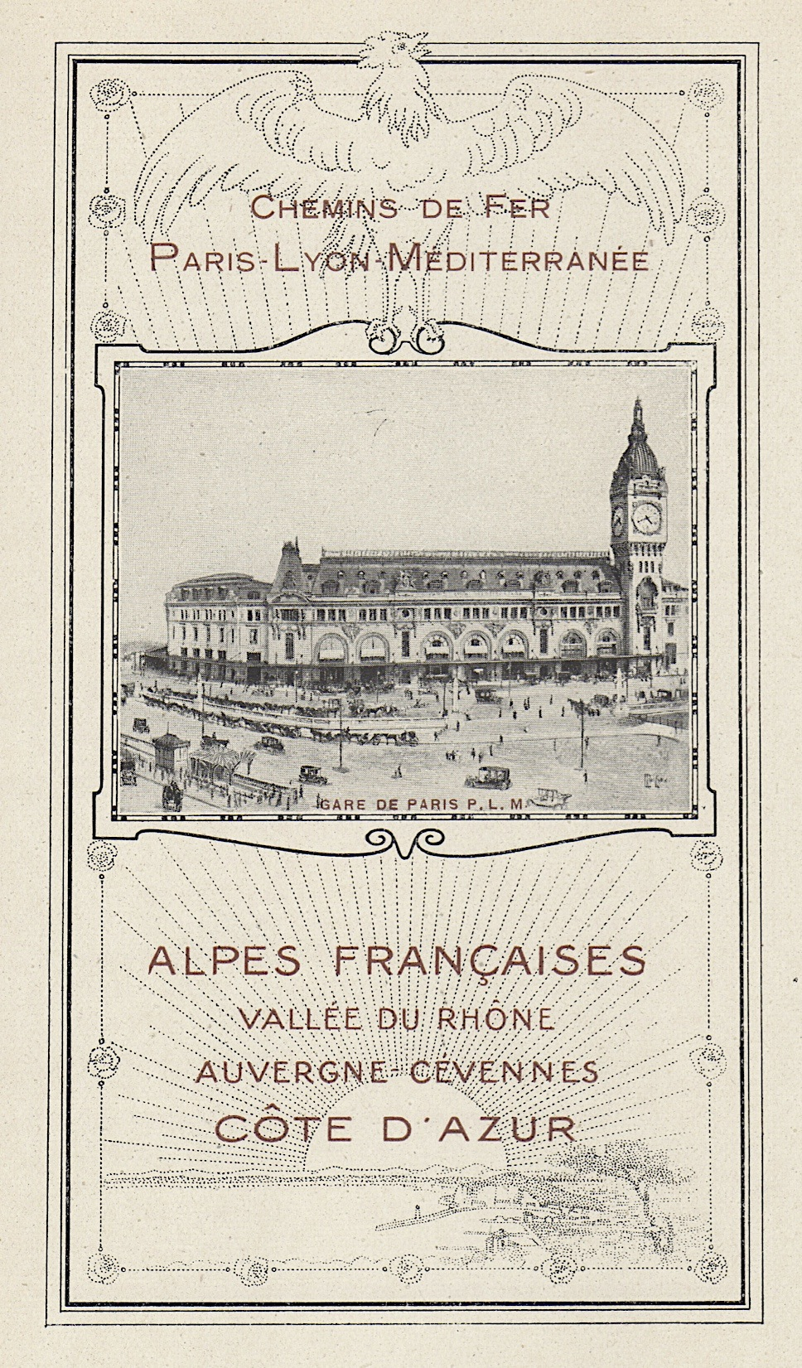
De Paris à
Marseille…
Page de titre d’une brochure publicitaire éditée par la Compagnie PLM (circa 1910)

Slide 5
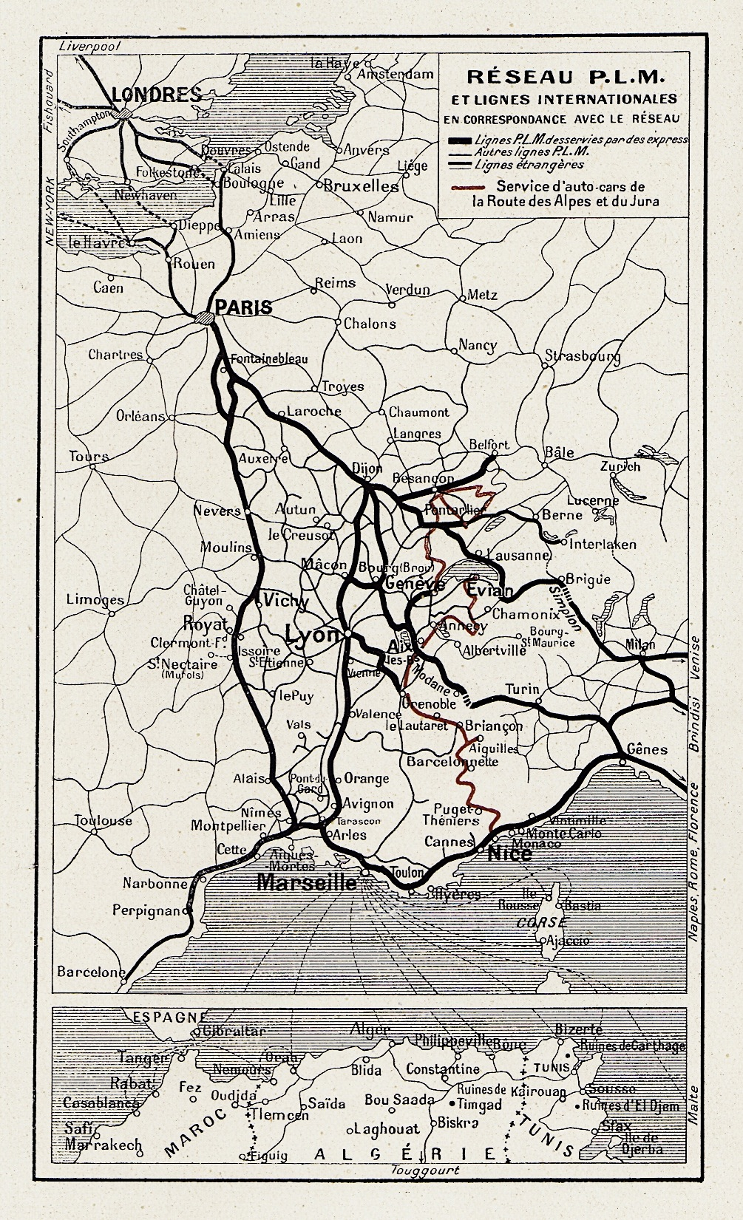
Katherine et John quittent Londres le mardi 16 novembre 1915 (?) et arrivent à Marseille le jeudi 18 (?).
Plan extrait de la brochure précitée

Slide 6
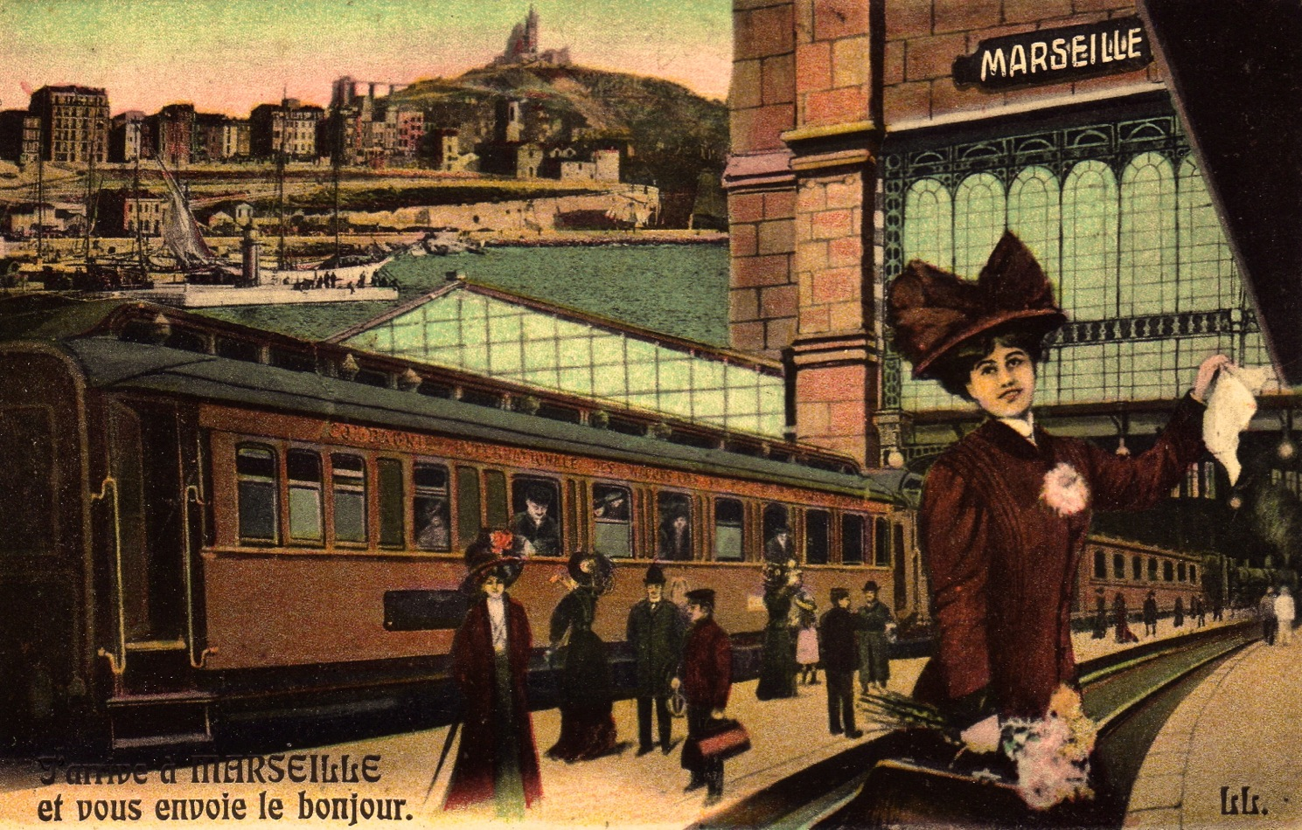
Court séjour à Marseille
Novembre 1915

Slide 7
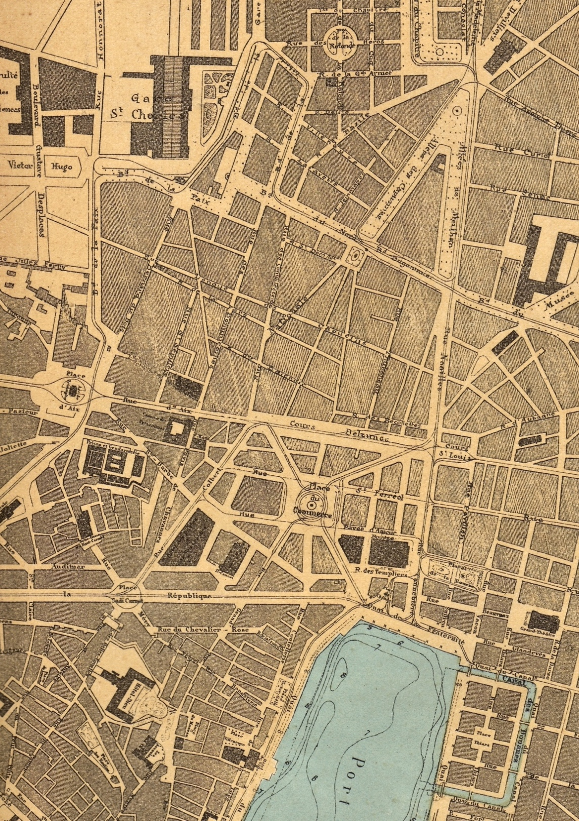
Gare Saint-Charles
Extrait du plan du Port de Marseille
Edité par l’Institut Cartographique de Paris
1921
échelle 1/10000
Hôtel Oasis
Bar de la Samaritaine

Slide 8
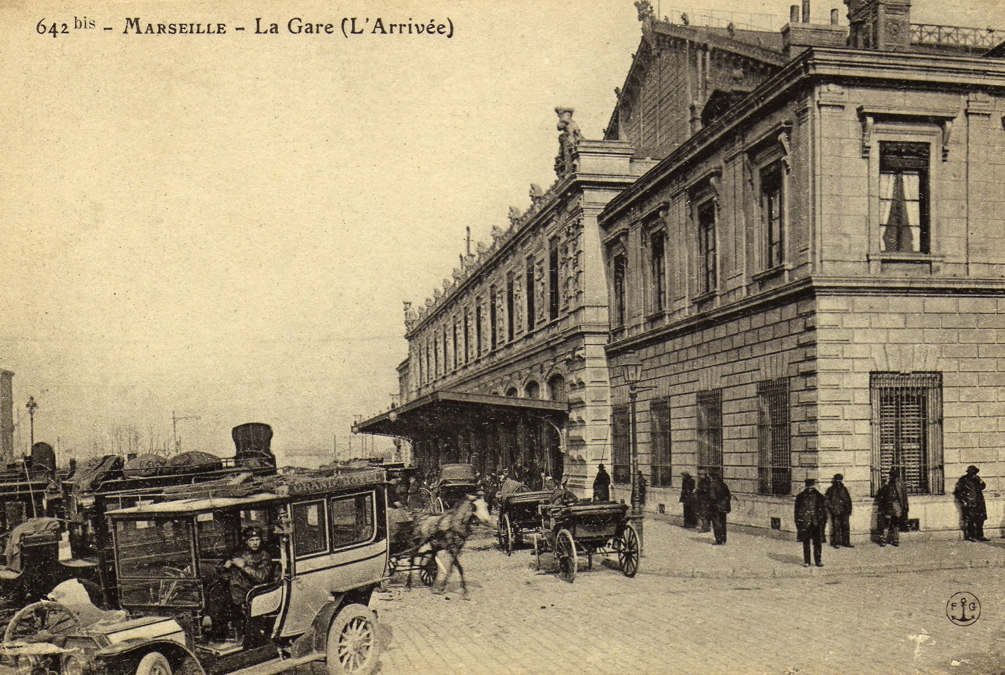
Gare de Marseille Saint-Charles

Slide 9
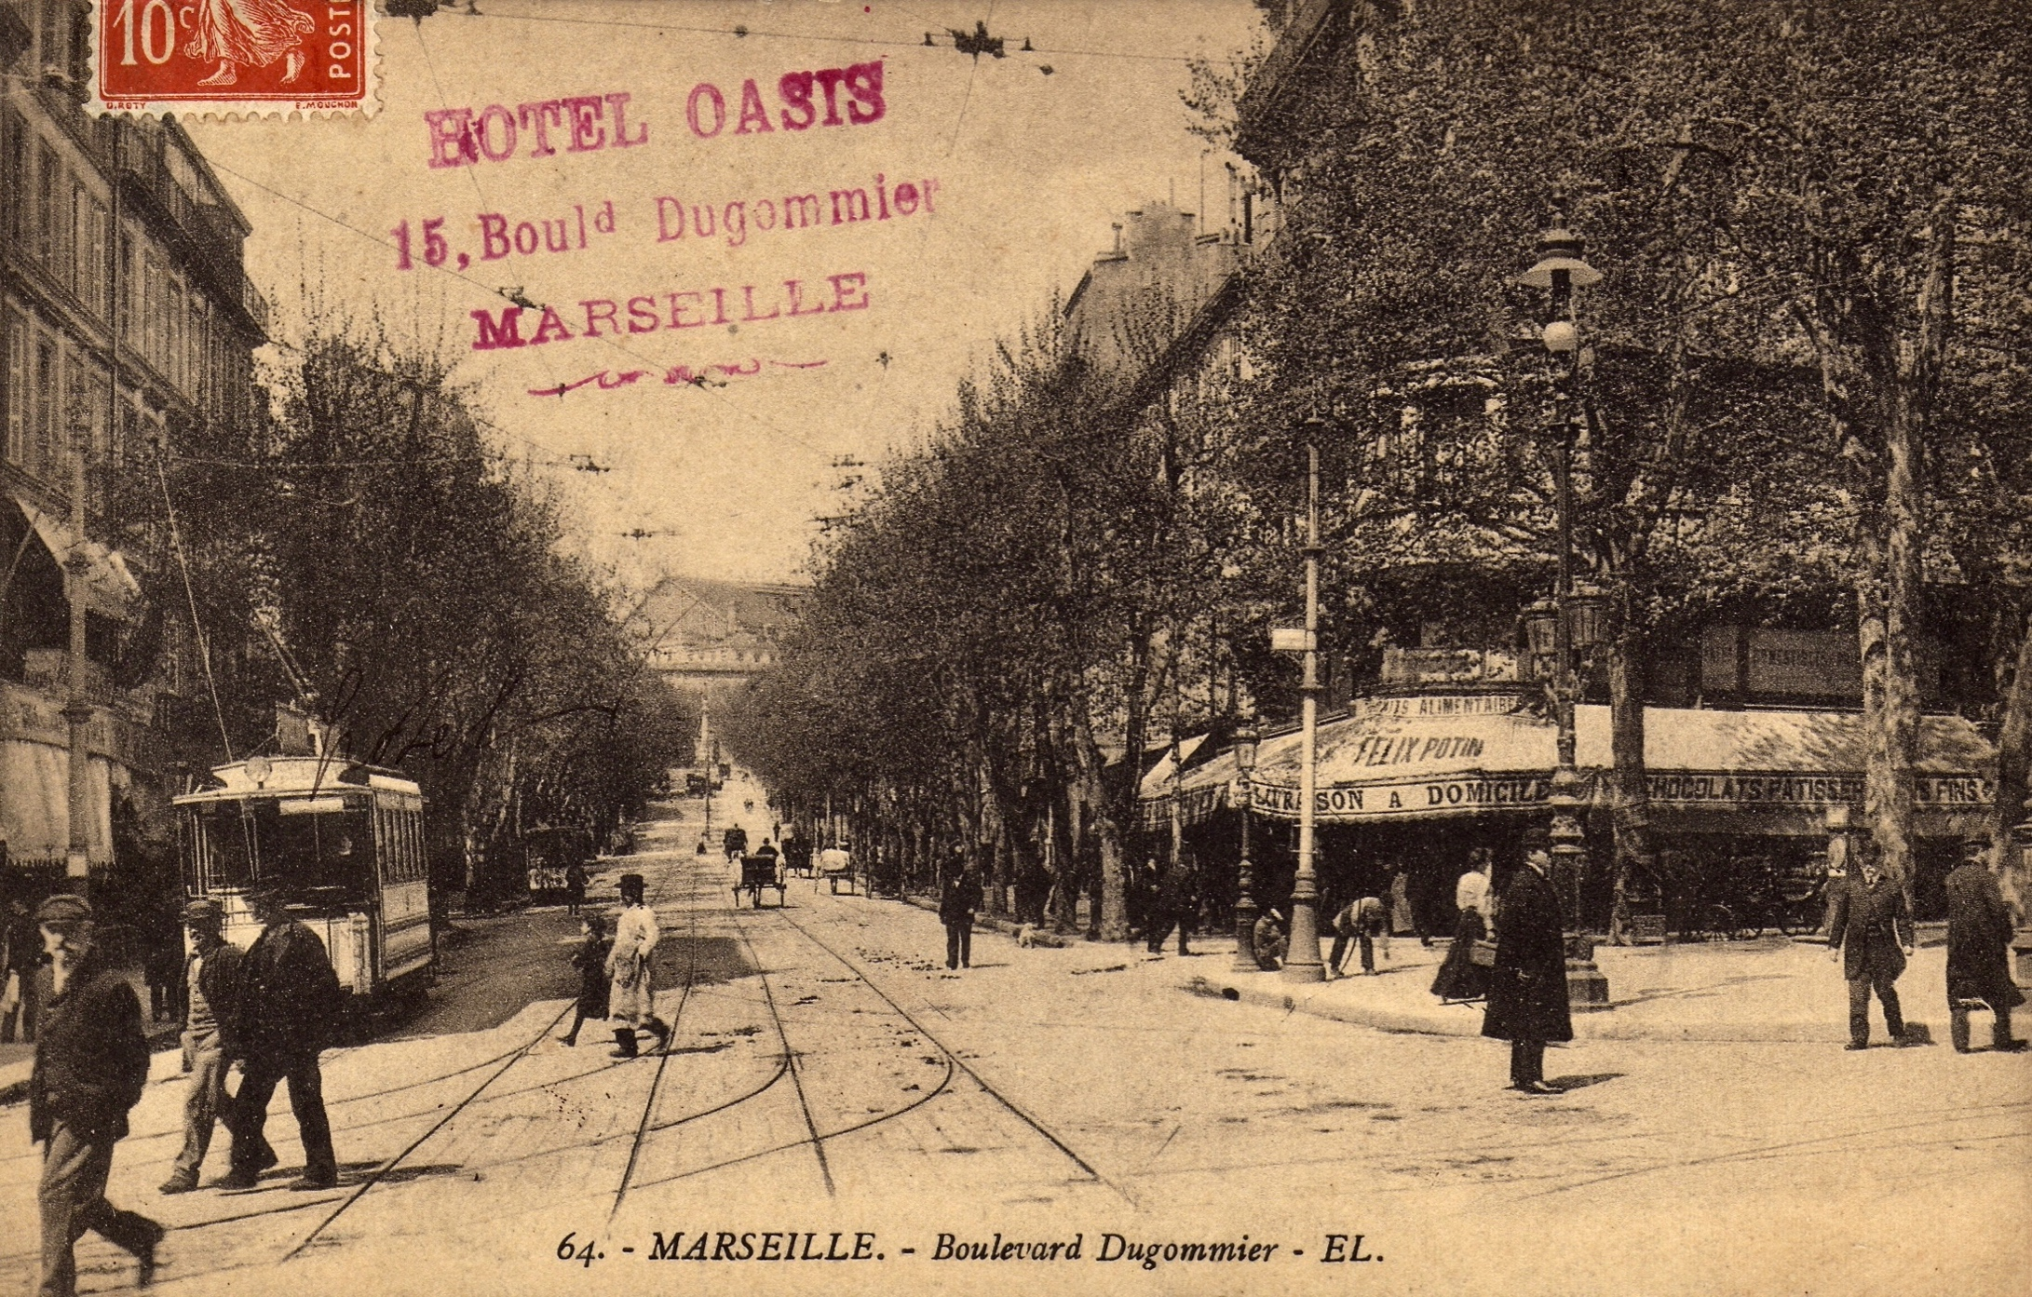
Le couple descend à l’Hôtel Oasis.

Slide 10
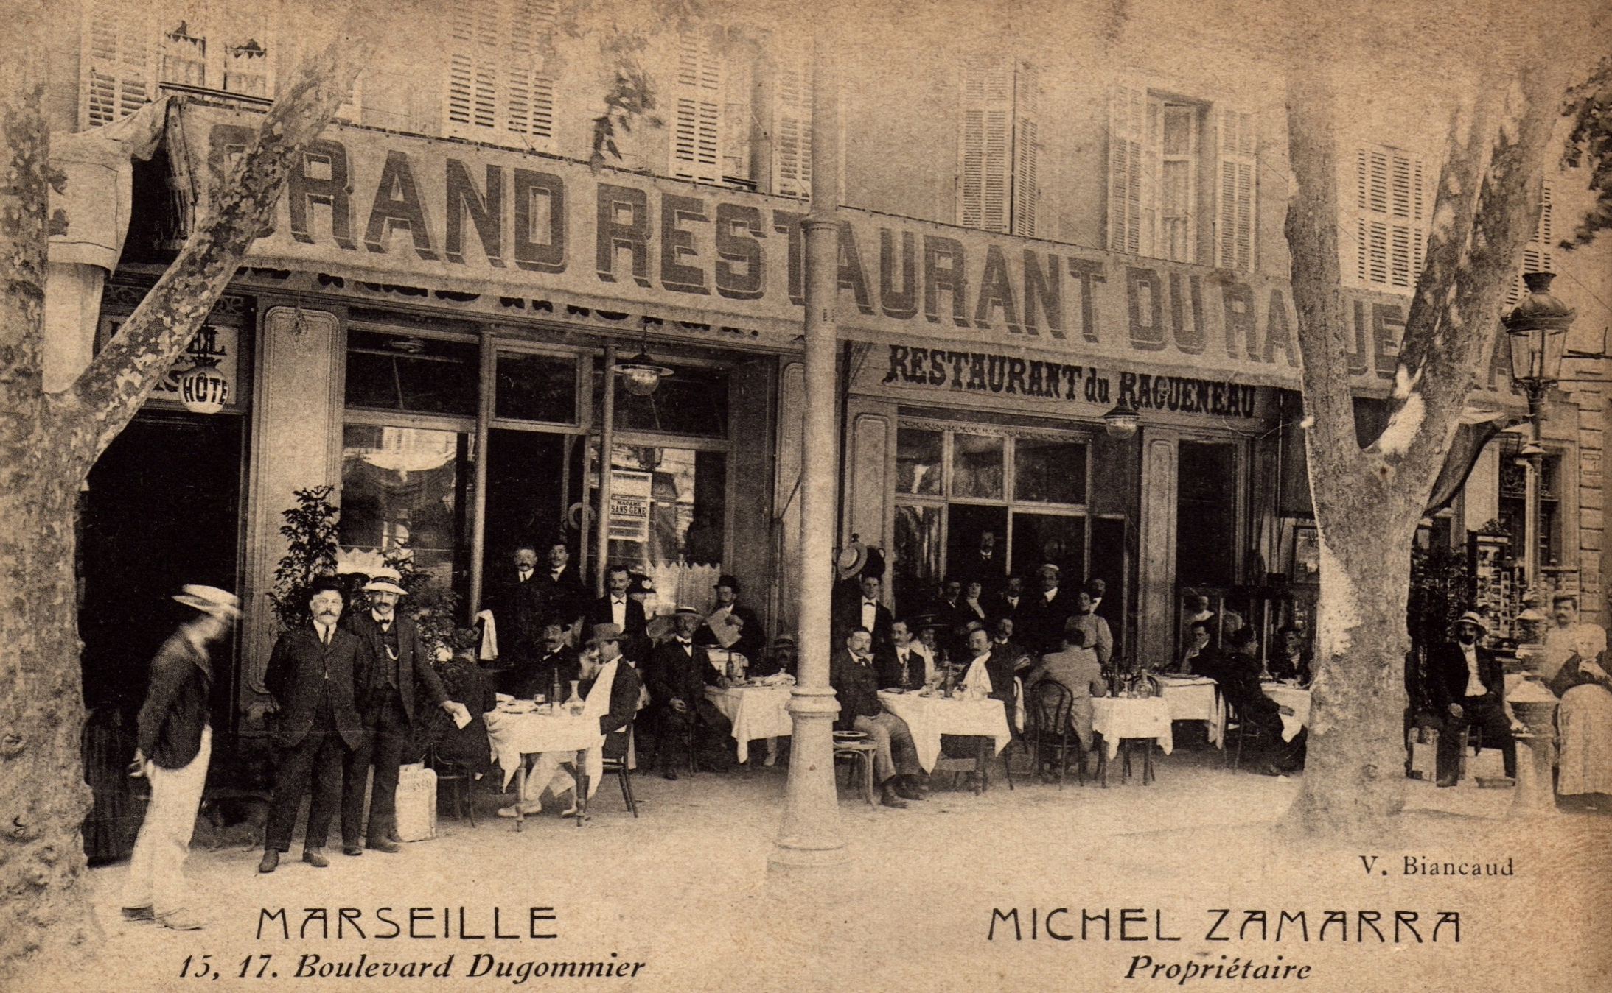
À gauche, au 15, entrée de l’Hôtel Oasis, situé à l’étage.

Slide 11
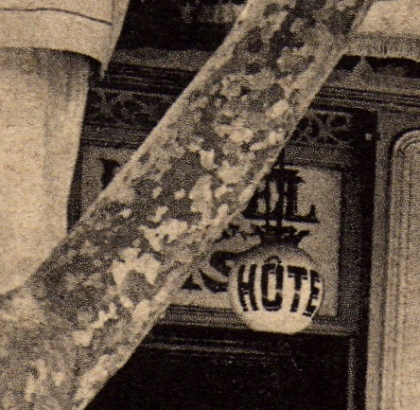
Détails de l’entrée de l’Hôtel Oasis (actuellement Hôtel Duc)

Slide 13
Le couple est peut-être allé déjeuner dans cet établissement…

Slide 14
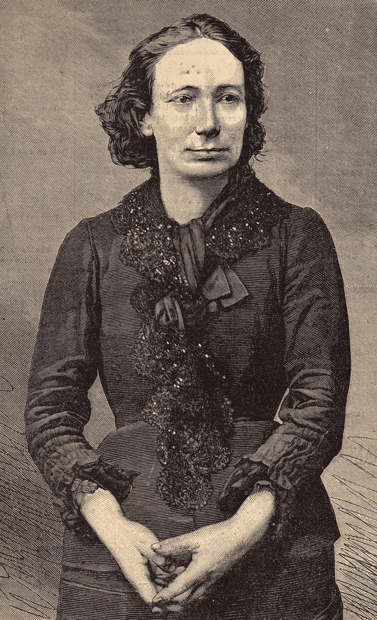
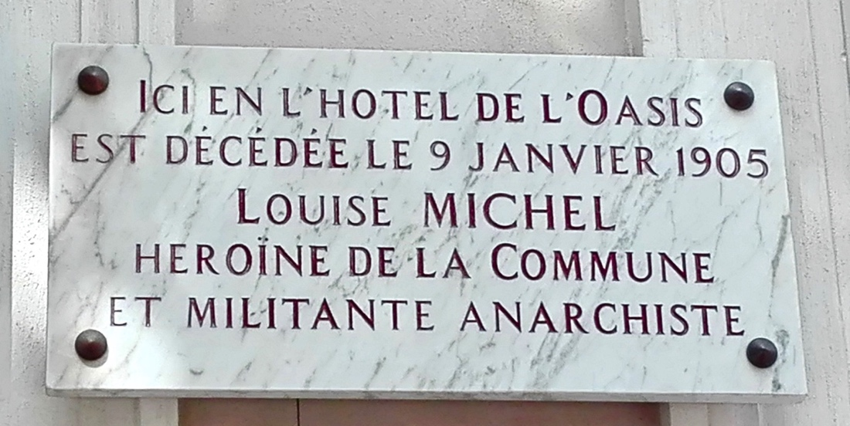
Cliché Samuel Galanth
Portrait de Louise Michel paru dans la République Illustrée numéro 93 du samedi 22 avril 1882

Slide 15
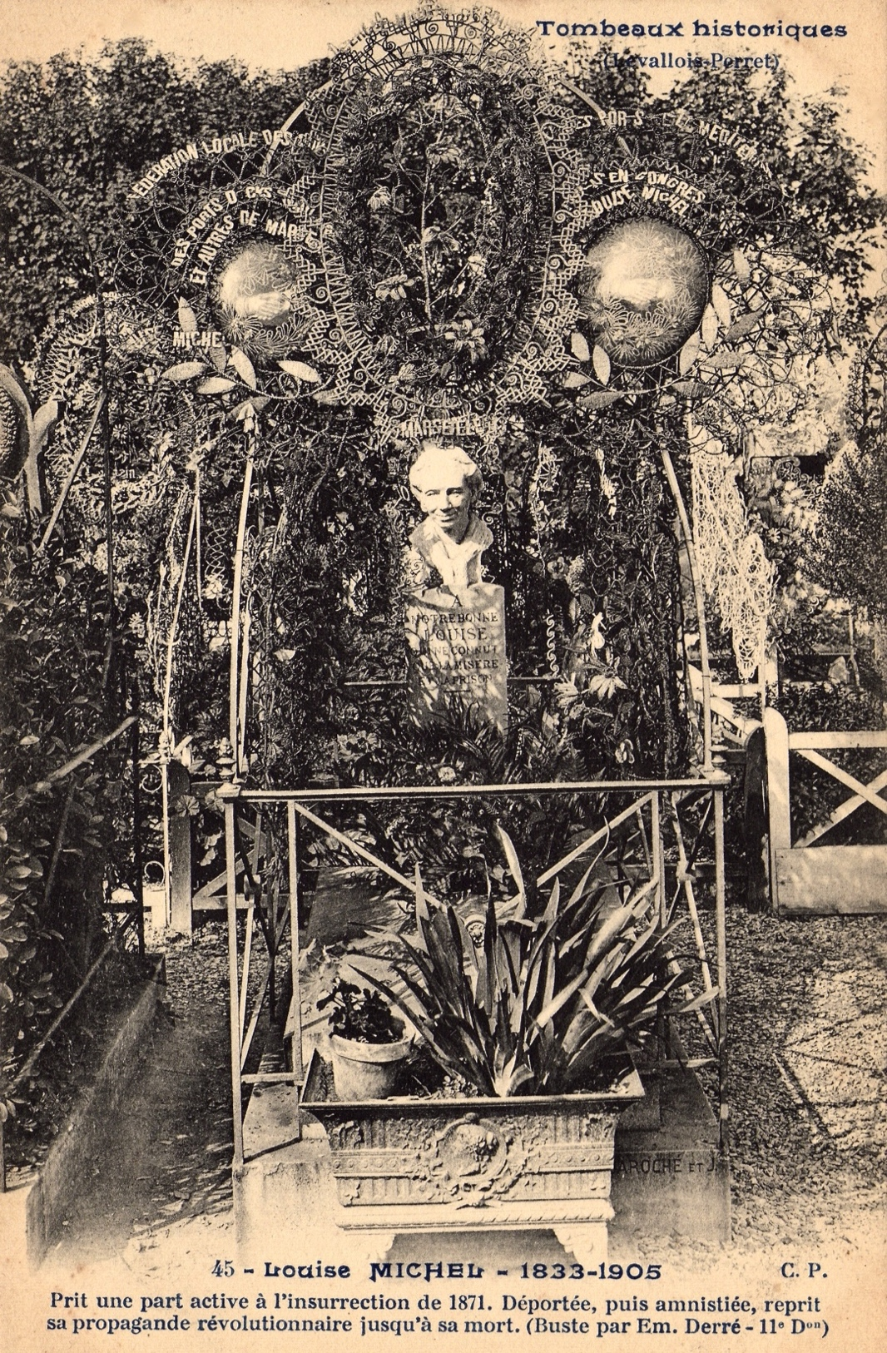
La tombe de Louise Michel au cimetière de Levallois-Perret (Hauts-de-Seine)

Slide 16
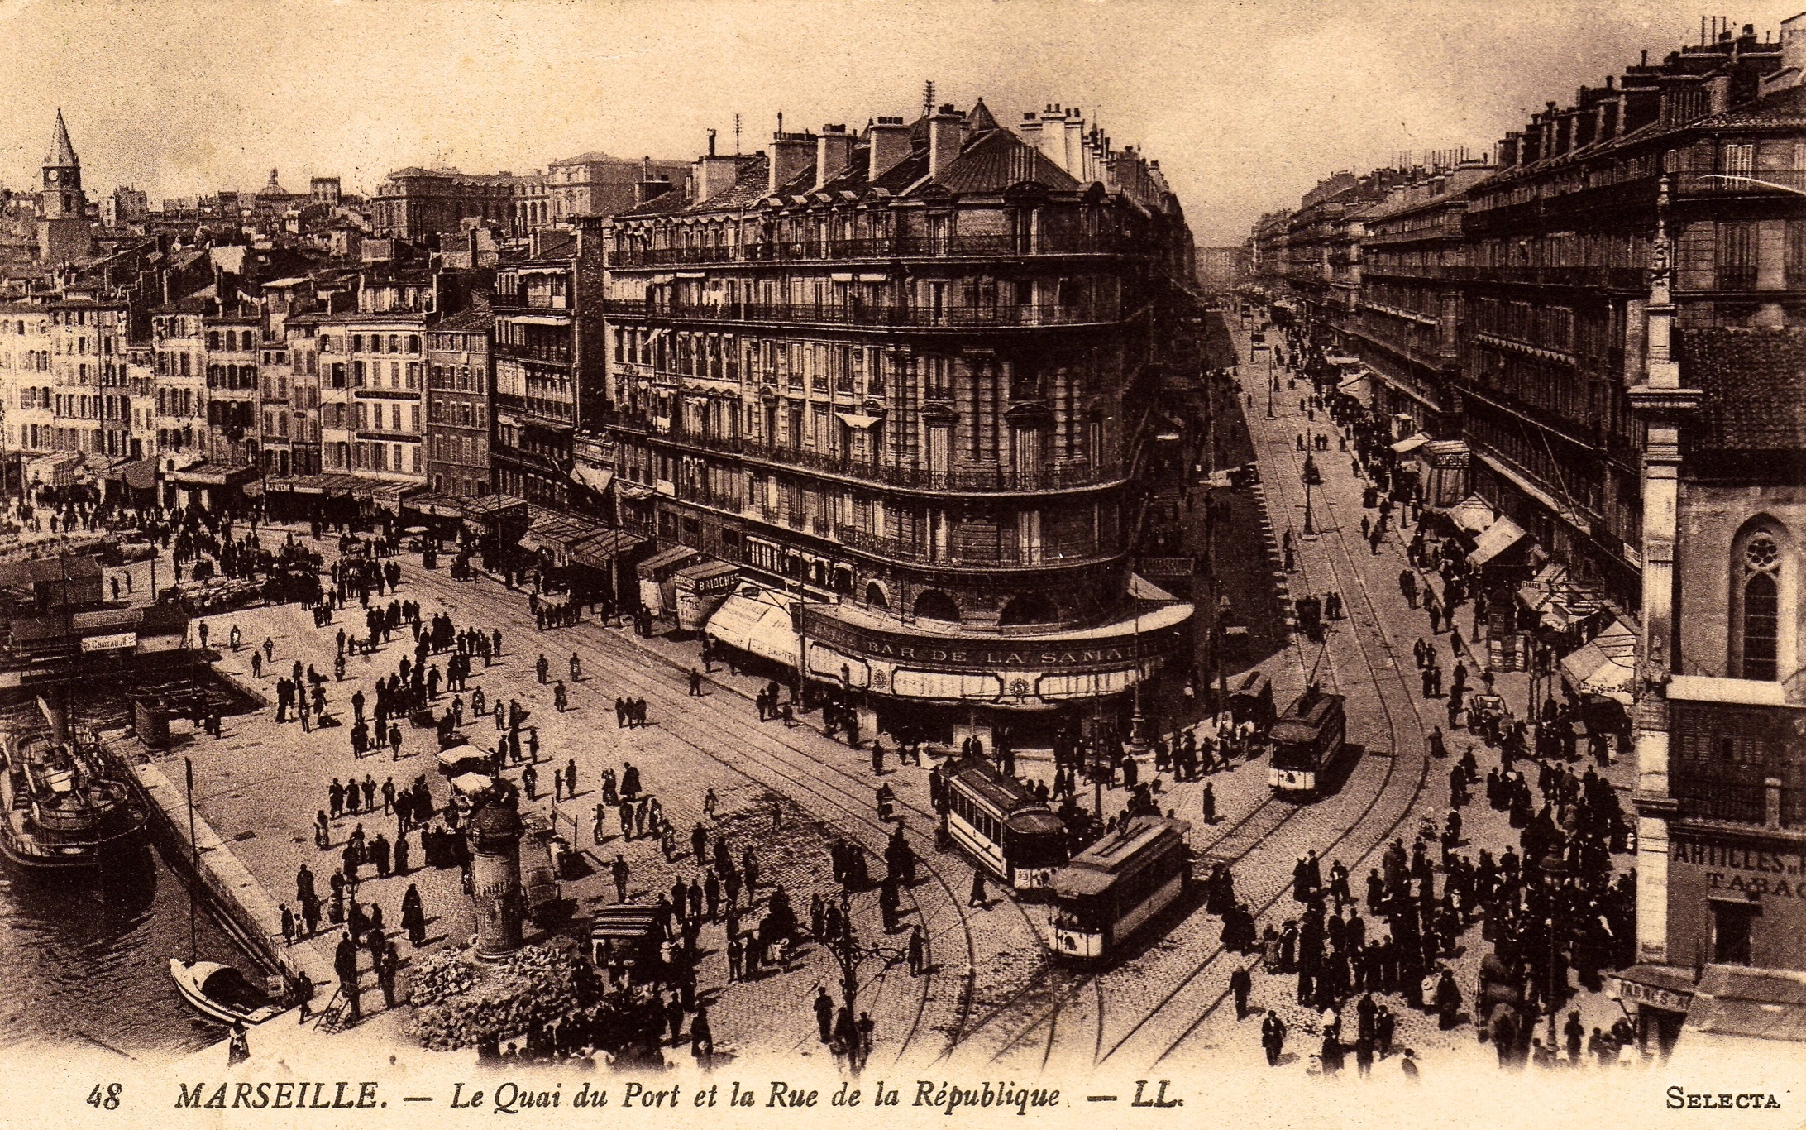
Katherine écrit à son ami S.S. Koteliansky du Grand Bar de la Samaritaine le 19 novembre 1915.

Slide 17
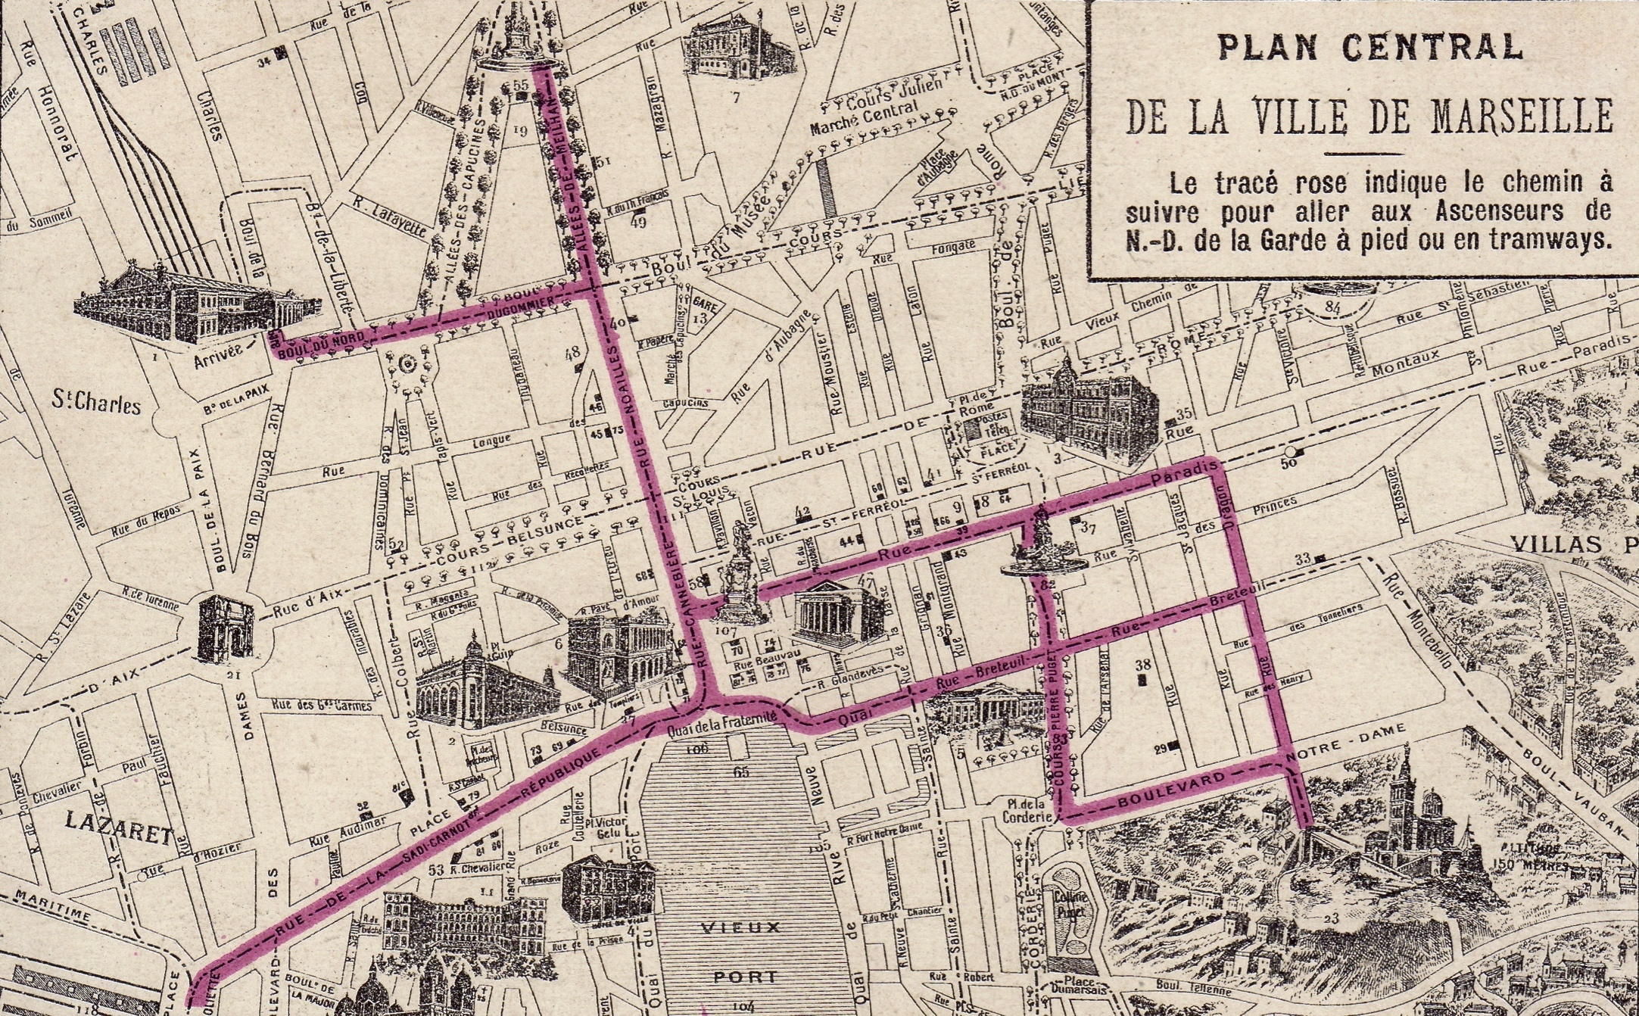
Avant de quitter Marseille, Katherine et John n’ont a priori pas pris le temps de visiter le sanctuaire de Notre-Dame de la Garde...

Slide 18
De Marseille à Bandol via Cassis
Novembre - Décembre 1915

Slide 19
De Marseille à Cassis…

Slide 20
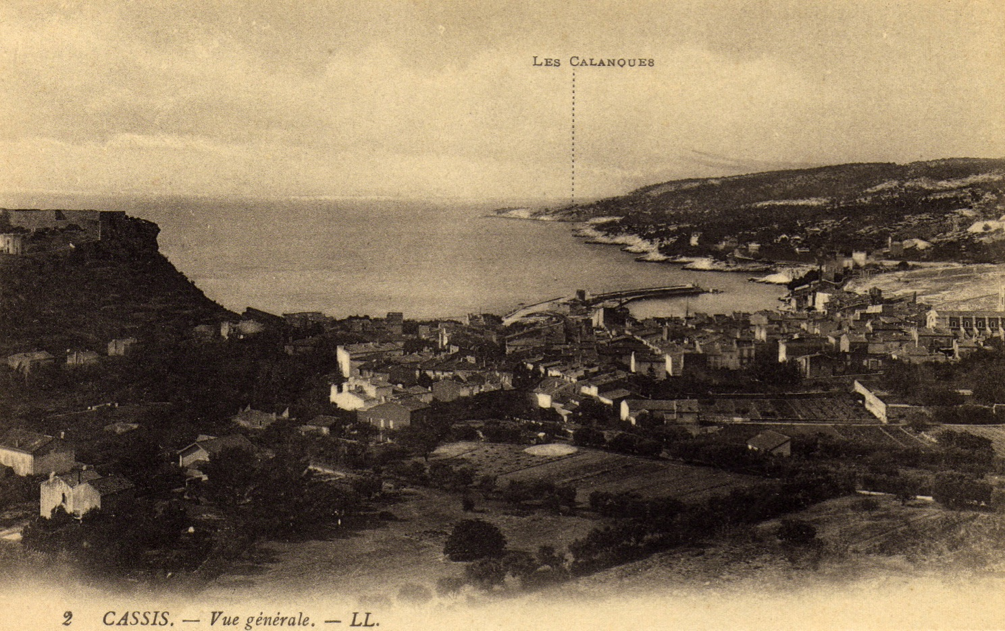
« (we) read with great satisfaction in every single guide book that Cassis was the first station d’hiver sur la Côte d’Azur. »
Lettre à Anne Estelle Drey, 8 décembre 1915

Slide 21
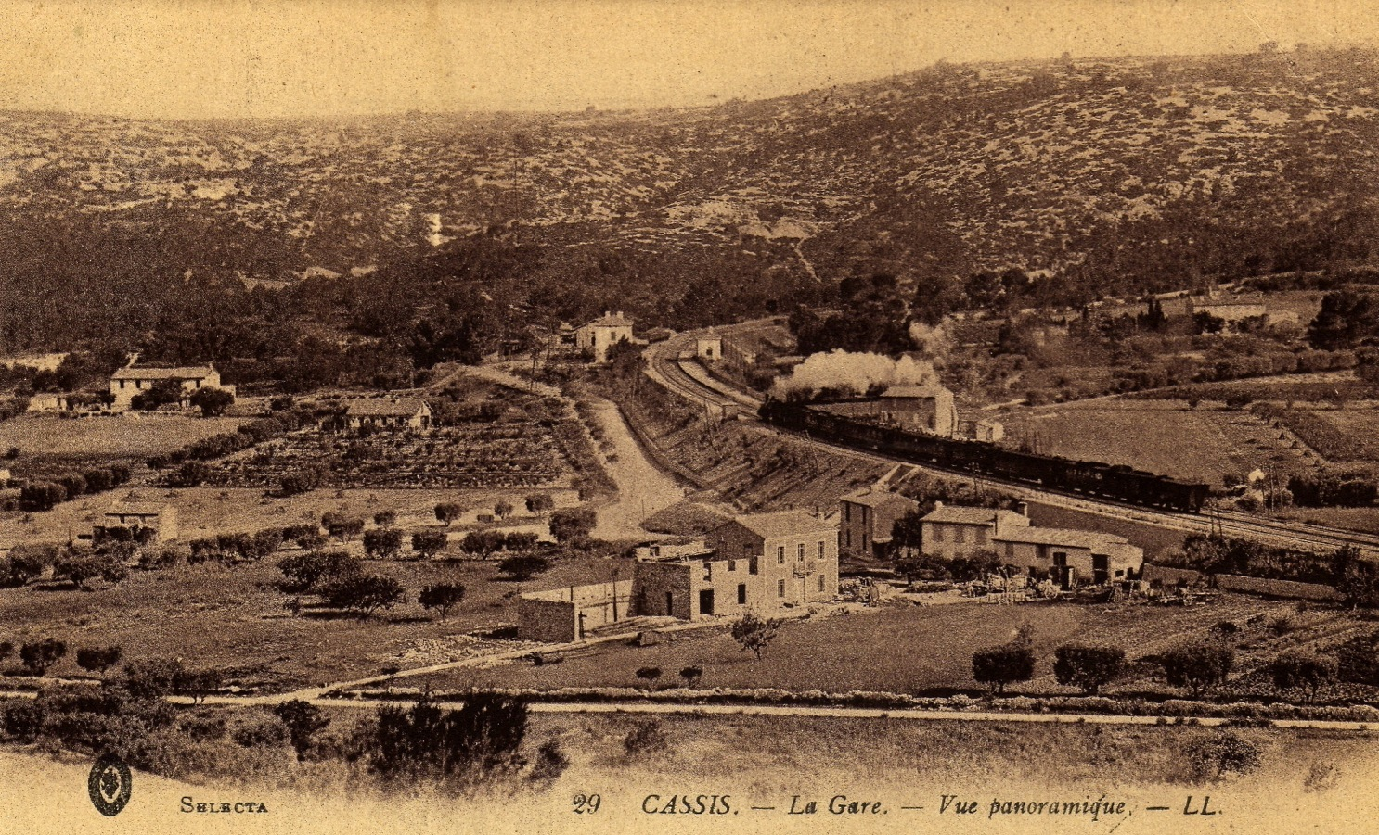
« On nous avait parlé de Cassis comme d’un endroit admirable et, pour être exact, admirable en été. Nous y passâmes une journée et il nous parut si charmant que nous retînmes des chambres à l’hôtel. JMM, KM et moi, pages 219-220
« So, we decided to go to Cassis-sur-Mer for at least a couple of months. [...]
Lettre à Anne Estelle Drey, 8 décembre 1915

Slide 22
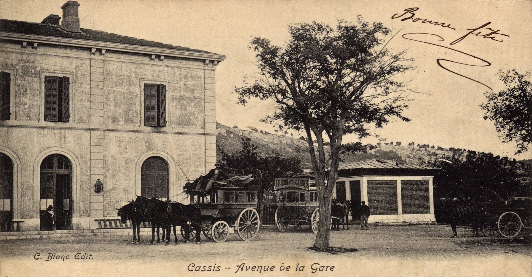
« Mais le jour de notre arrivée, le quai de la gare disparaissait sous un nuage de poussière. Le mistral faisait rage. L’omnibus vacillait dans un tintamarre affreux, et nous grelottions à la pensée que nous avions retenu une chambre avec quatre fenêtres et presque pas de murs. » JMM, KM et moi, pages 219-220
« The day we arrived the mistral was blowing. I put my head out of the train window & it blew the trimming off my hat. [...] » Lettre à Anne Estelle Drey, 8 décembre 1915

Slide 23
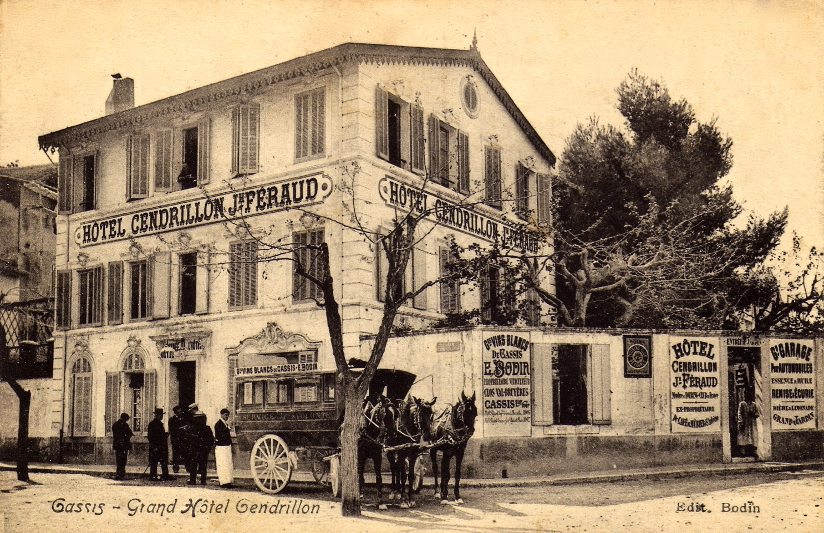
Court séjour à Cassis
« We found there a very comfortable looking hotel kept by a fat woman called “Tante” & two nieces. We had a huge room with four windows to get the lovely sun. »
Lettre à Anne Estelle Drey, 8 décembre 1915

Slide 24
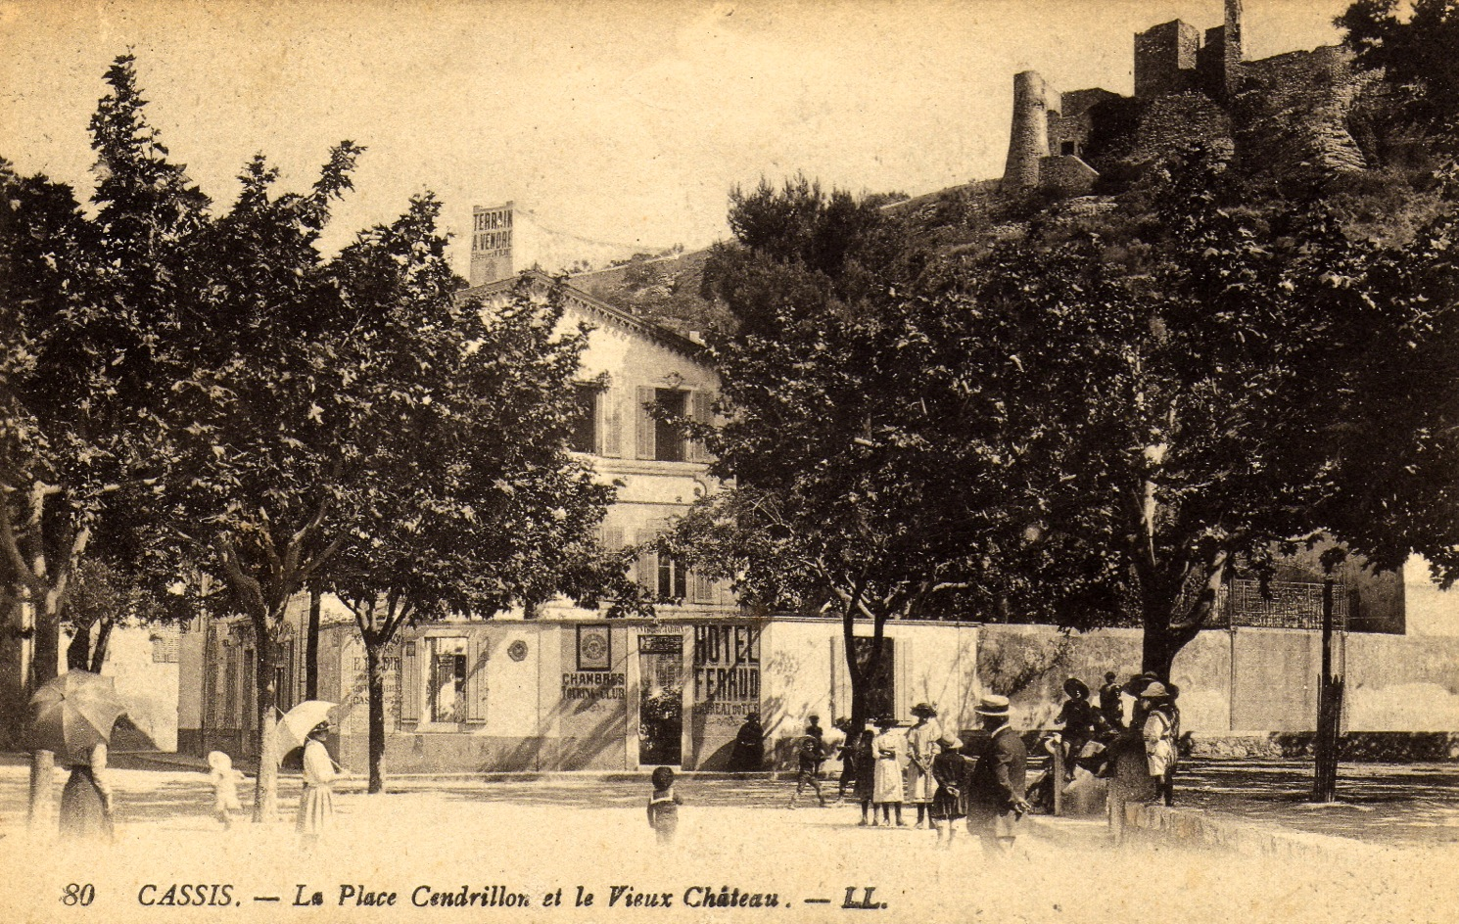
« My room is nice, darling. The walls are blue, with small flowers standing at their feet at the bottom of the wall and the same flowers standing at their heads at the top. Outside the window, there are trees. »
Lettre à S.S. Koteliansky, 28 novembre 1915

Slide 25
« Nous restâmes à contempler tristement les platanes à travers les rideaux de nos fenêtres en nous demandant pourquoi nous étions là. Même le feu de notre chambre qui aurait dû nous réconforter, ainsi que les nombreuses tasses de thé que nous absorbions, ne firent que nous retirer tout courage en nous rappelant que c’était une dépense que nous ne pouvions nous permettre. »
JMM, KM et moi, pages 219-220
« Nous décidâmes qu’elle ne séjournerait pas à Cassis. Je repartis en exploration...

Slide 26
De
Cassis
à
Bandol…
Publicité de la Compagnie PLM (circa 1910)

Slide 27
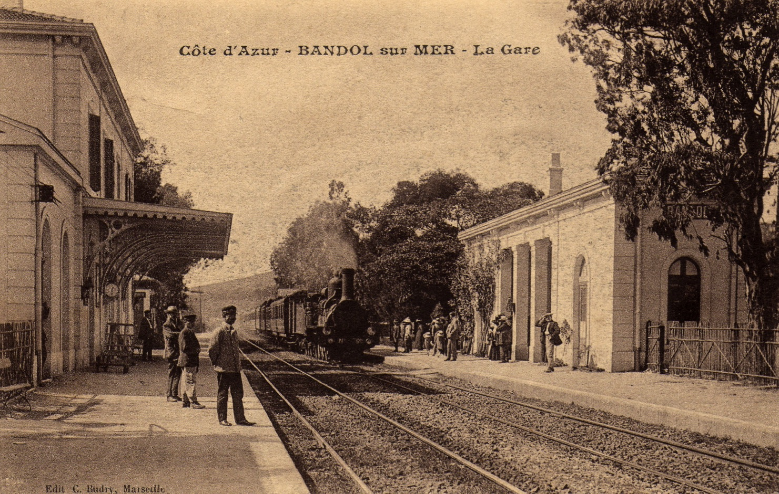
... et je finis par découvrir Bandol qui me parut tellement séduisant que je regrettai presque d’avoir décidé de partir… »
JMM, KM et moi, page 220

Slide 28
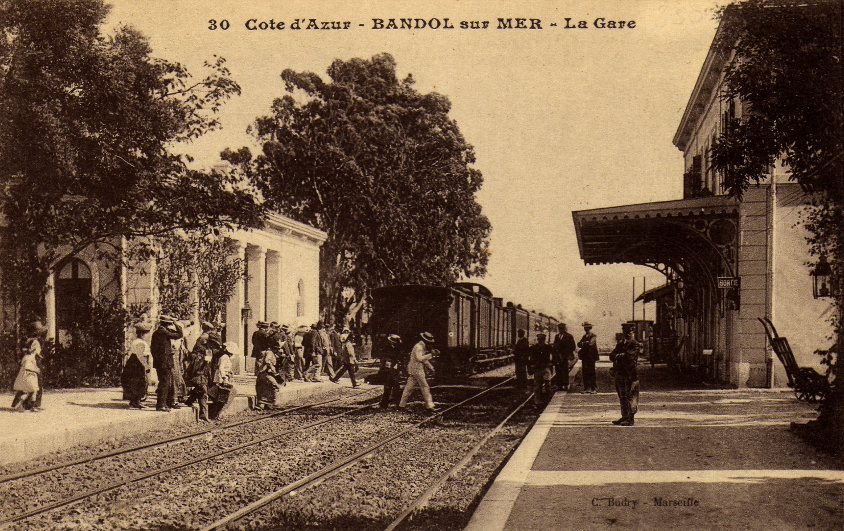
Katherine et John arrivent à Bandol le samedi 4 ou le dimanche 5 décembre.

Slide 29
Escapade à Marseille
21-23 mars 1916
Katherine est allée rencontrer sa sœur Chaddie qui faisait escale à Marseille au cours de son voyage d’Inde en Angleterre.

Slide 30
Gare Saint-Charles
Lieux fréquentés par Katherine durant ces quelques jours...
Hôtel Oasis
Agence Cook
Bureau de la P & O
Terminus de la ligne 51

Slide 31
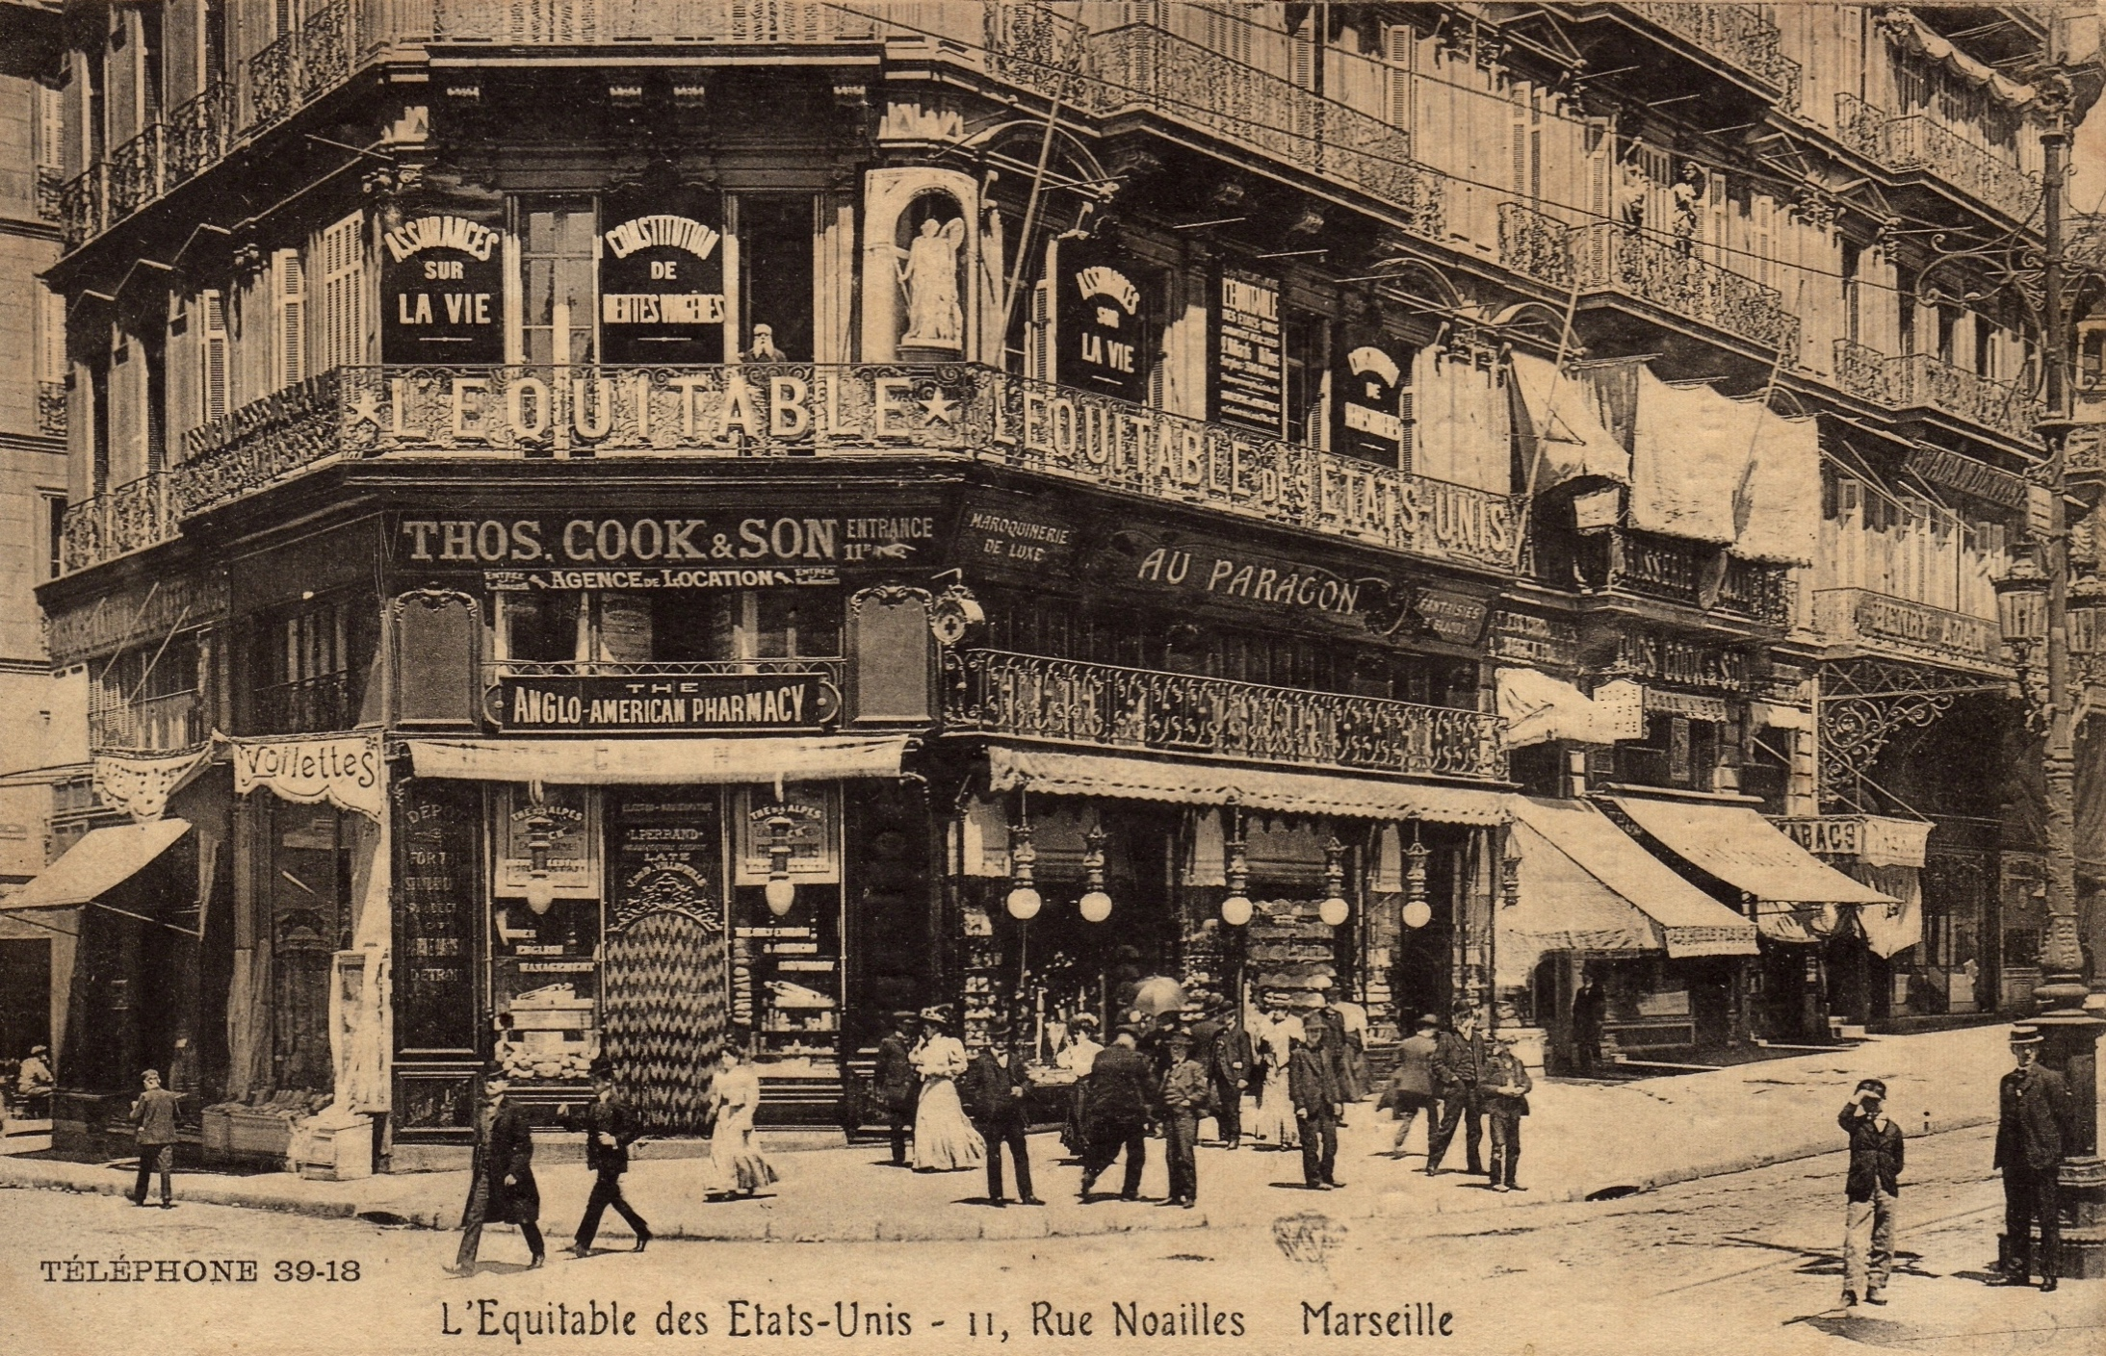
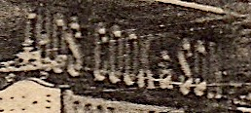
Agence Cook
« Cook n’a pas été d’une grande ressource…

Slide 32
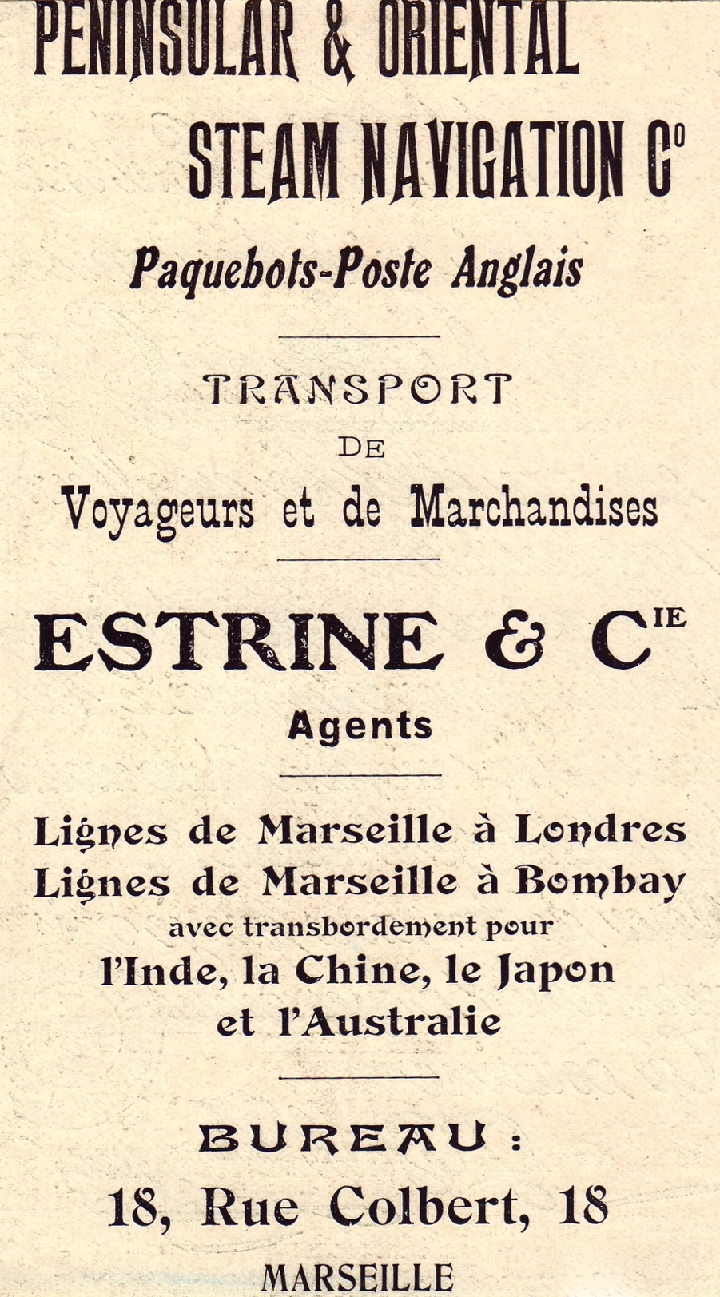
… mais ils m’ont envoyée à la P. & O., rue Colbert (en face du bureau de Poste) où j’ai pu obtenir des renseignements : le Sardinia arrive jeudi matin à 8h30. »
Lettre à J.M.M., mardi 21 mars 1916

Slide 33
De l’Hôtel Oasis au Bassin National...

Slide 34
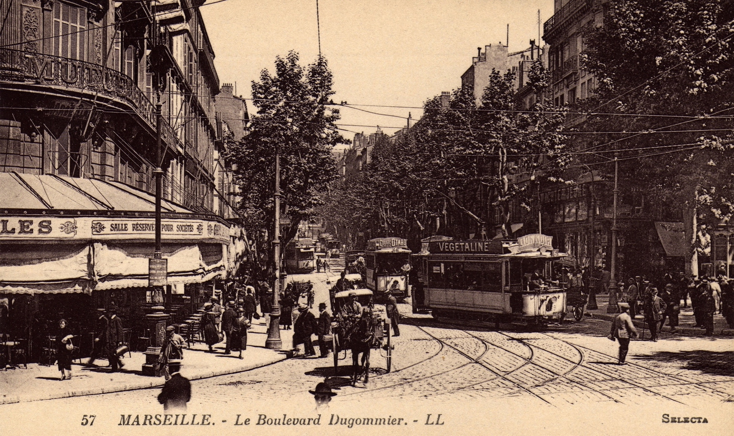
« Les trams montent et descendent la rue, à grands cris, à grands fracas. »
Lettre à JMM, mercredi 22 mars 1916

Slide 35
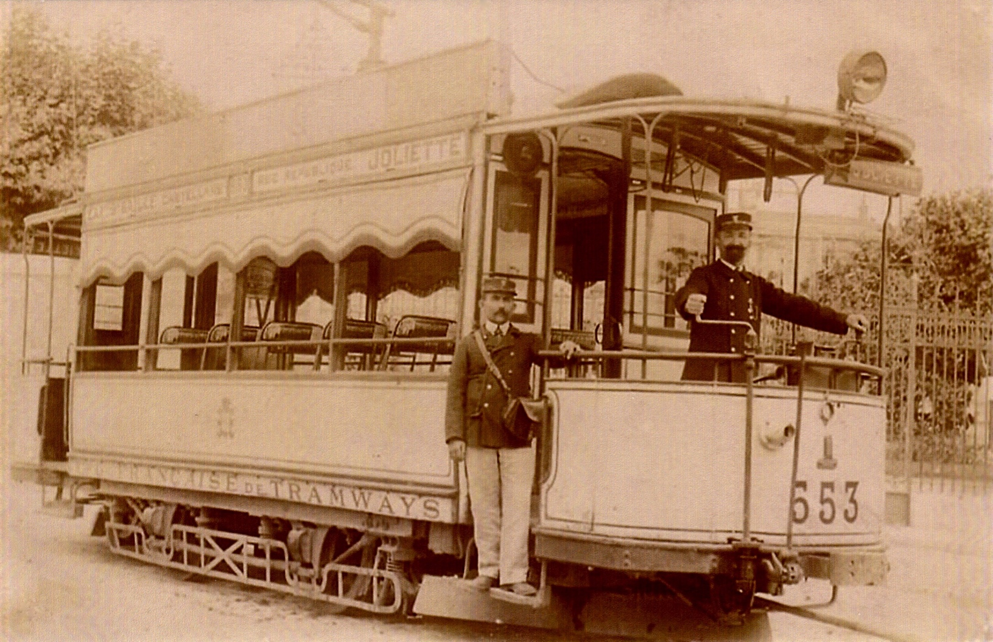
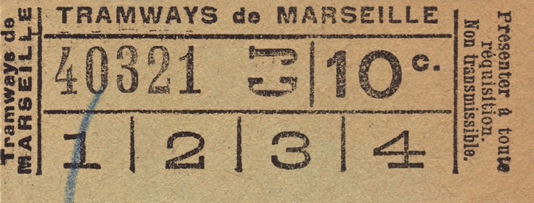
Tous droits réservés
Motrice A-553 - Ligne 54
Joliette - Rue République - Castellane - Extrémité Boulevard Baille

Slide 36
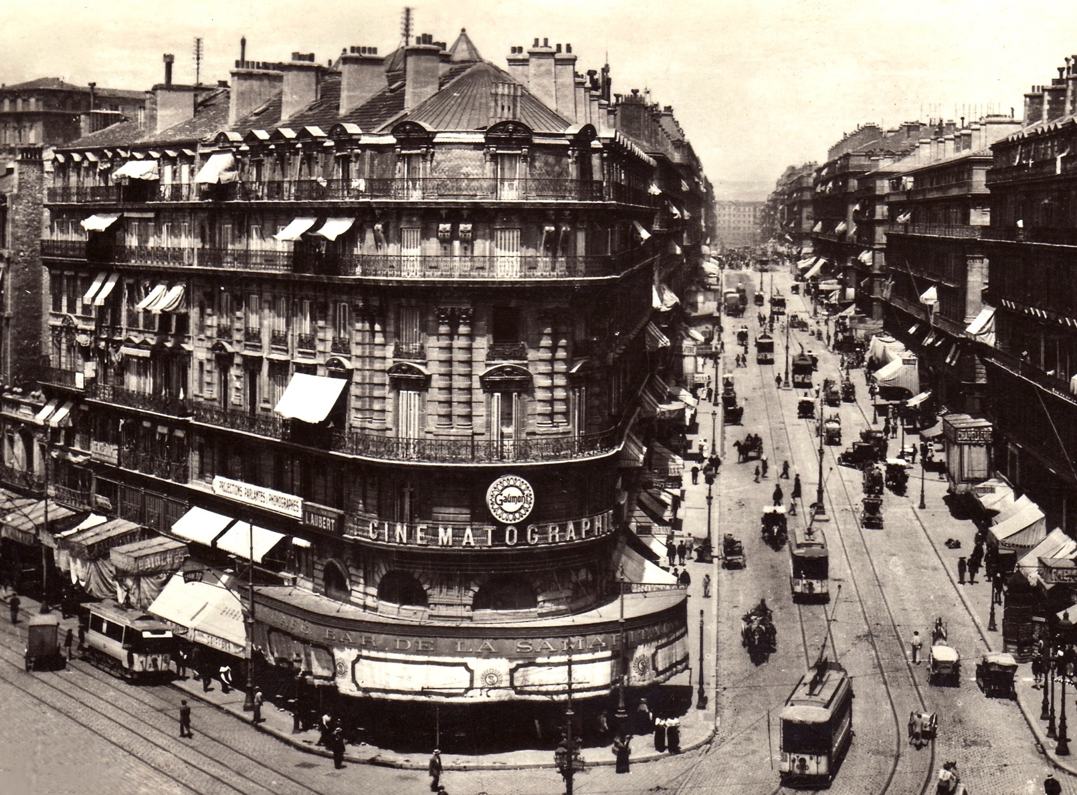
« Le patron de l’hôtel m’affirme qu’il existe un tram, celui du Vieux-Port, qui y mène tout droit. Il faut que j’aille expérimenter cela ce matin. »
Lettre à JMM, mercredi 22 mars 1916

Slide 37
Le patron de l’hôtel ne se trompait pas...
Katherine a dû en effet emprunter la ligne 51 :
Quai du Port - Ruisseau Mirabeau
L’itinéraire empruntait tous les quais de bout en bout, depuis le Quai du Port et le Quai de la Joliette jusqu’au Quai de la Pinède.
Source : Les tramways de Marseille ont cent ans
Jacques Laupiès - Roland Martin (1975)

Slide 38
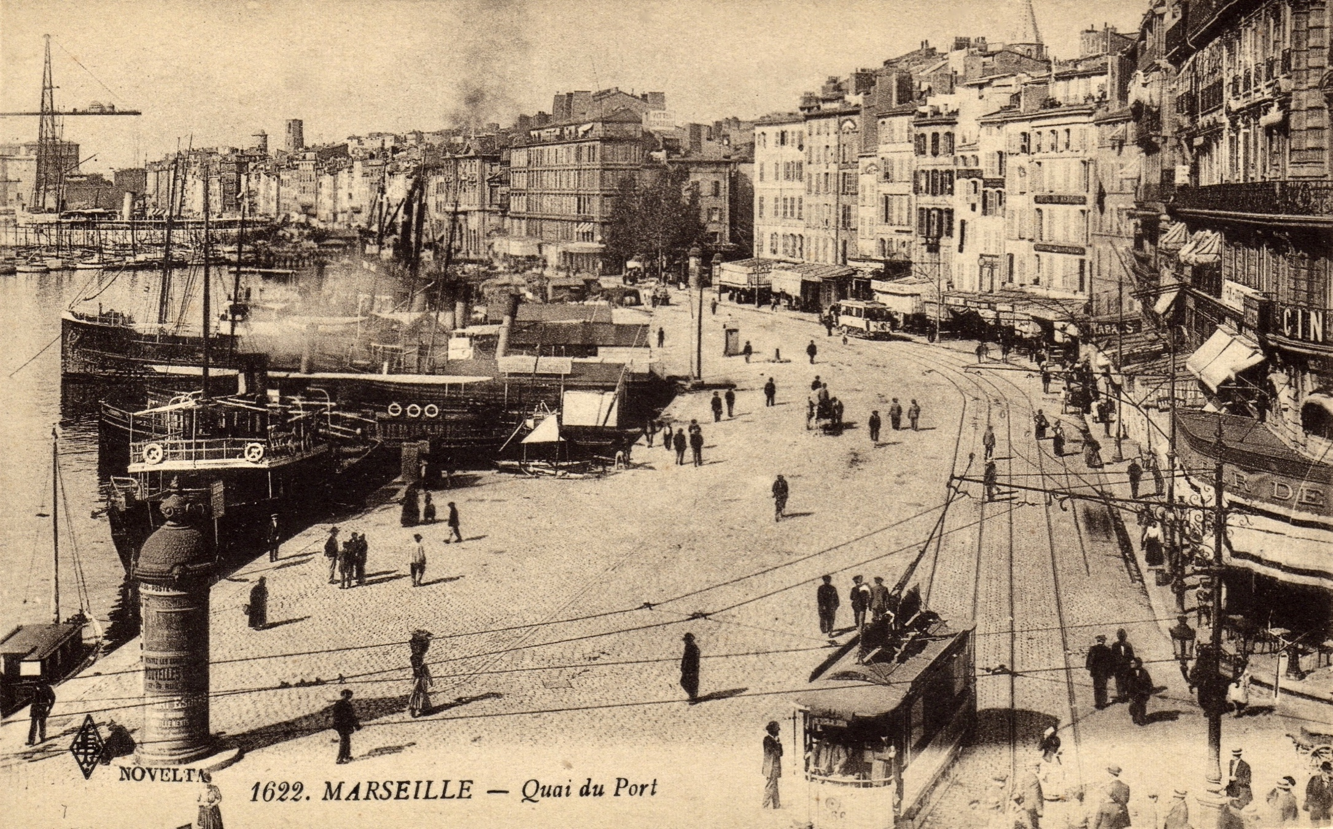
Le terminus du Quai de la Fraternité se trouvait sur le Quai du Port, le long du trottoir de la Samaritaine.

Slide 39
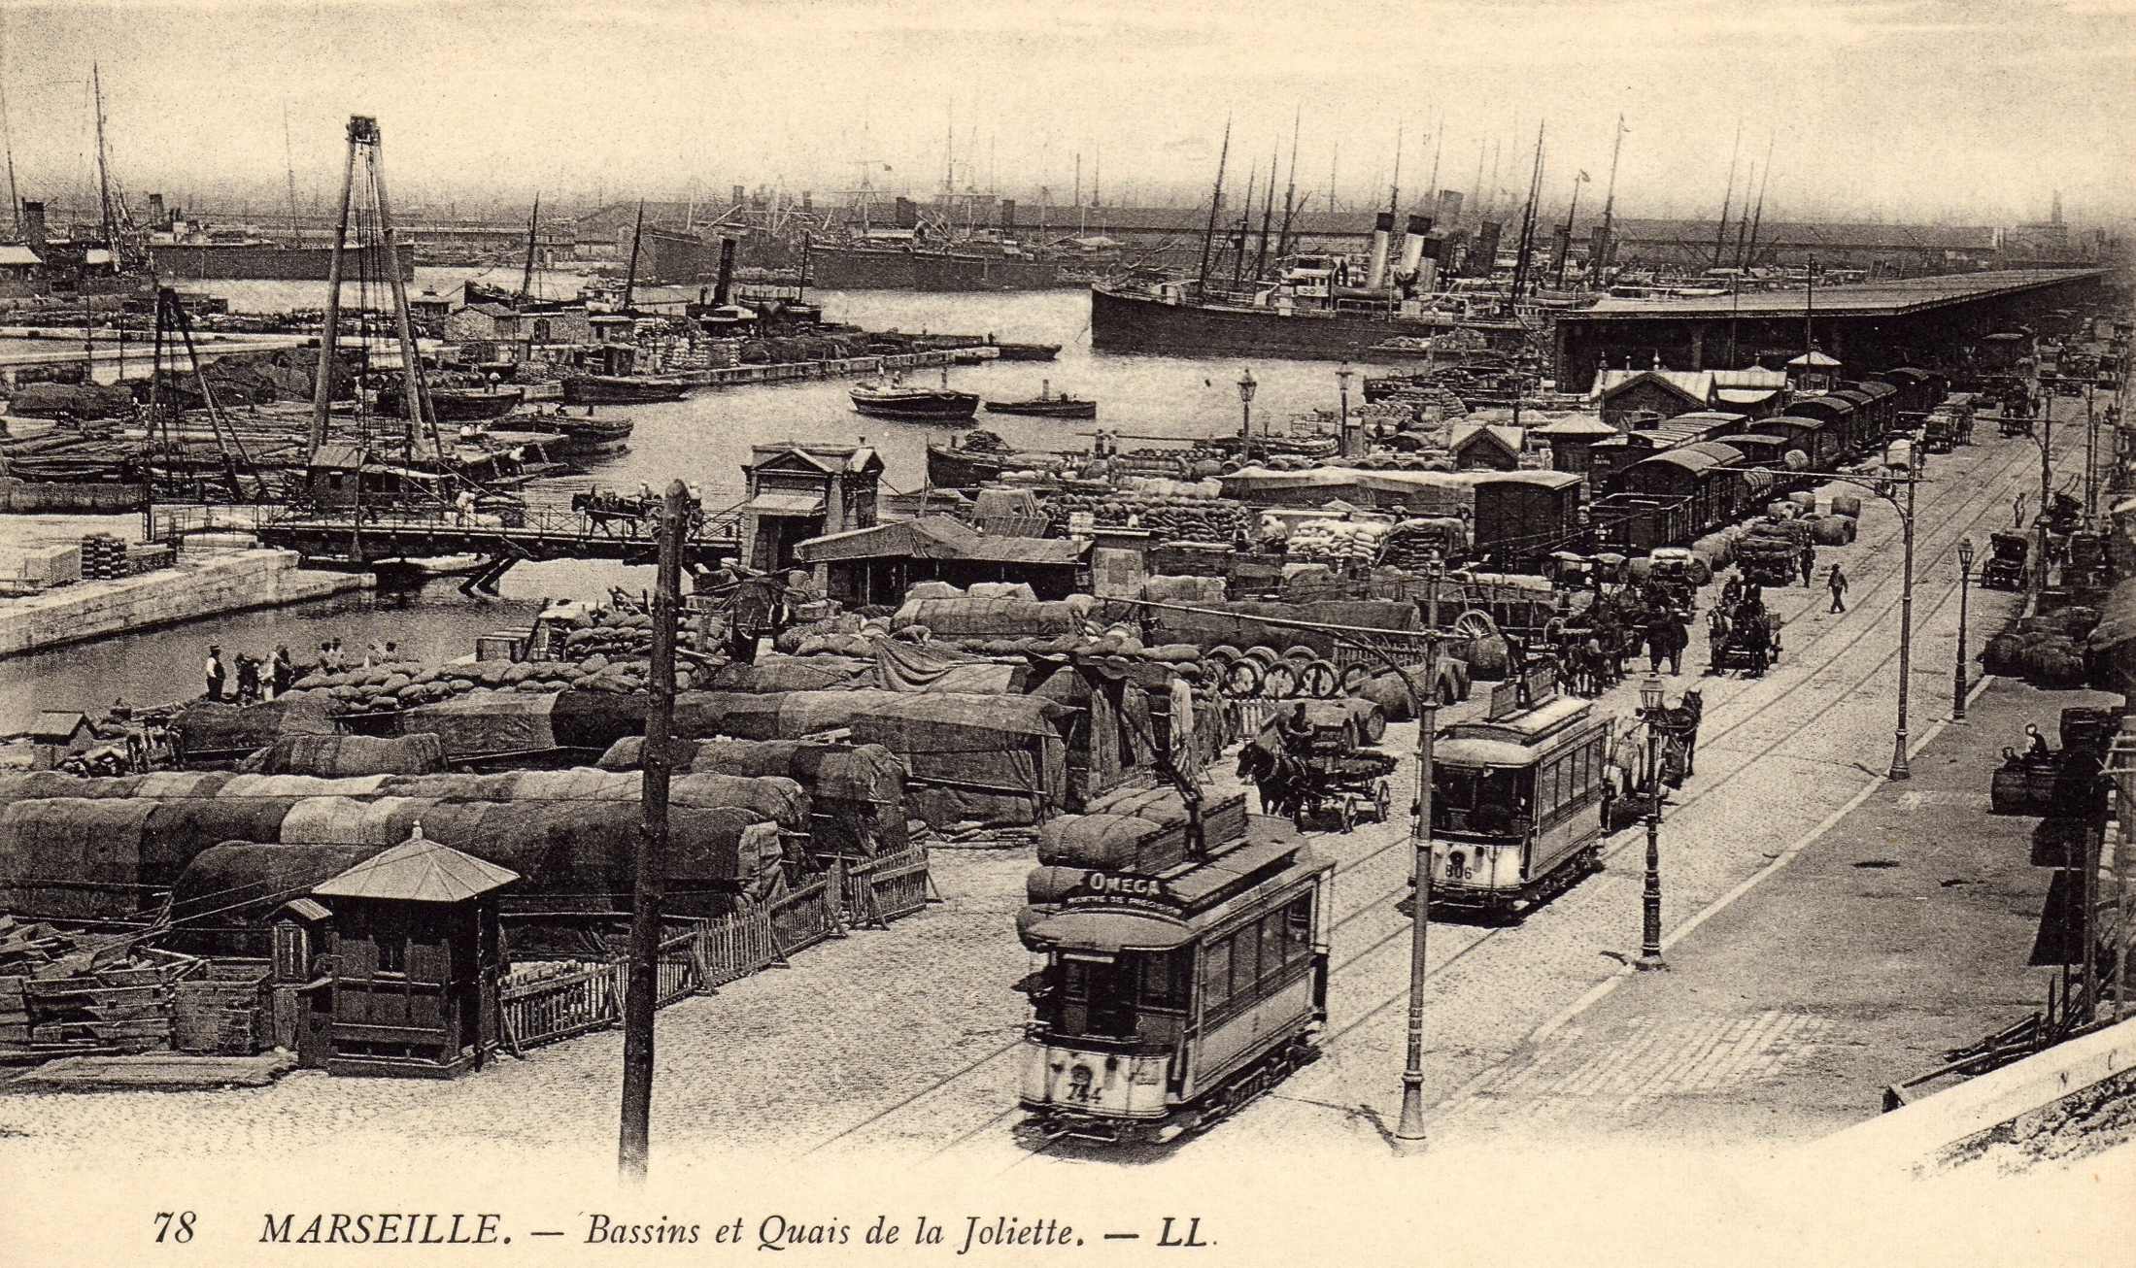
Motrices B-744 et B-806 sur la ligne 51

Slide 40
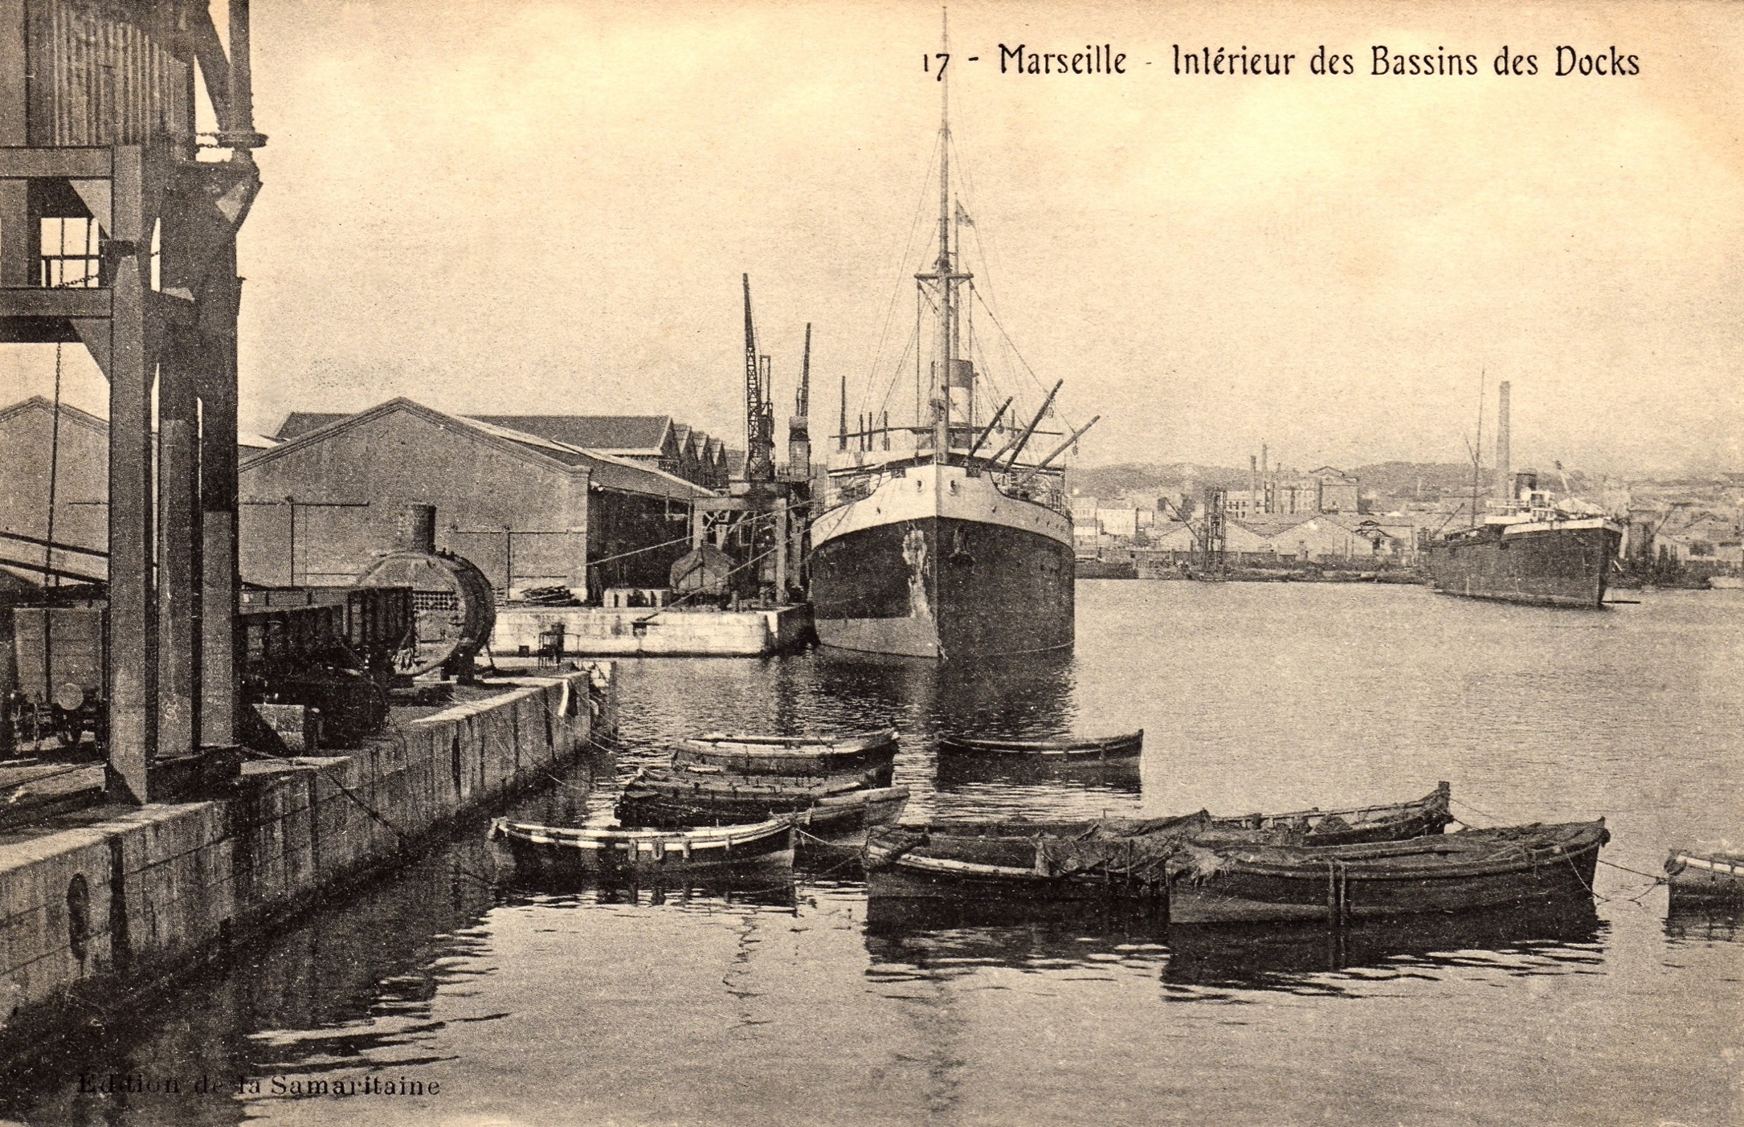
L’itinéraire longe le Bassin des Docks...

Slide 41
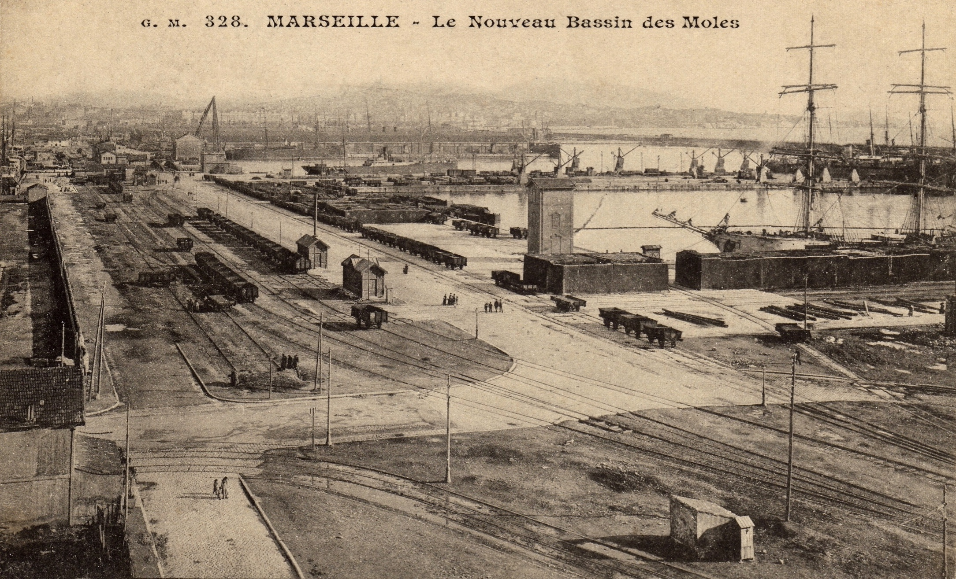
« Le bateau mouille au môle C, Bassin National. »
Lettre à JMM, 21 mars 1916

Slide 42
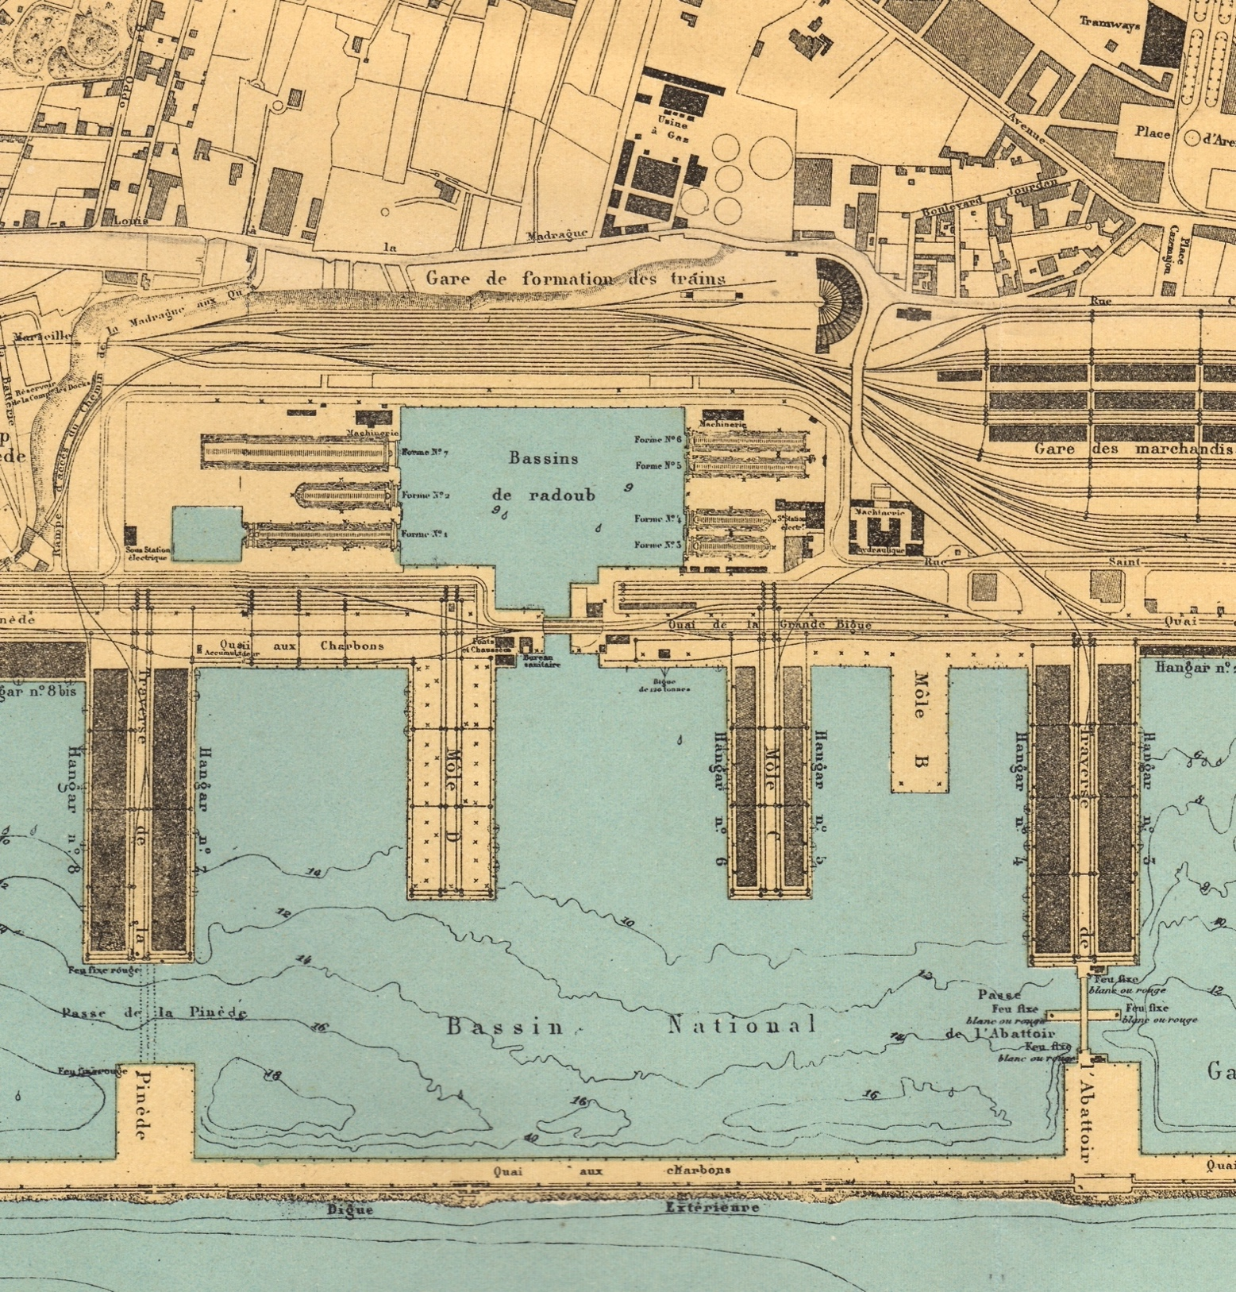
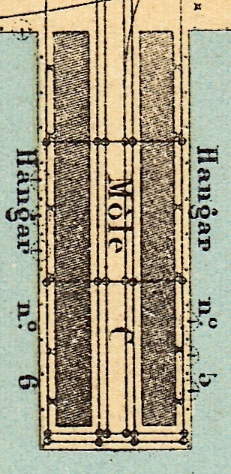

Slide 43
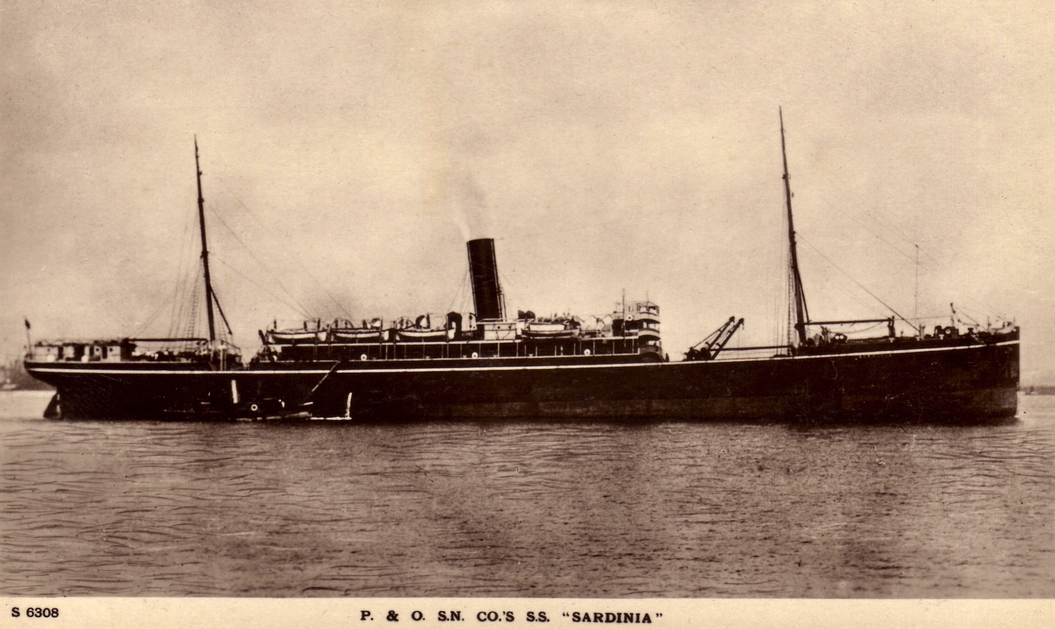
Le paquebot « SARDINIA » circa 1910

Slide 44
Le Sardinia en quelques dates...
1902 : lancement
1916 : transport de troupes
1918 : torpillé en Méditerranée
1925 : vendu puis démoli au Japon

Slide 45
... et en quelques chiffres
Longueur : 137 m
Largeur : 16 m
Tonnage : 6574 t
Tirant d’eau : 8,30 m
Vitesse : 14 nœuds
Capacité : 160 passagers (90 en 1ère classe et 70 en 2nde classe)

Slide 46
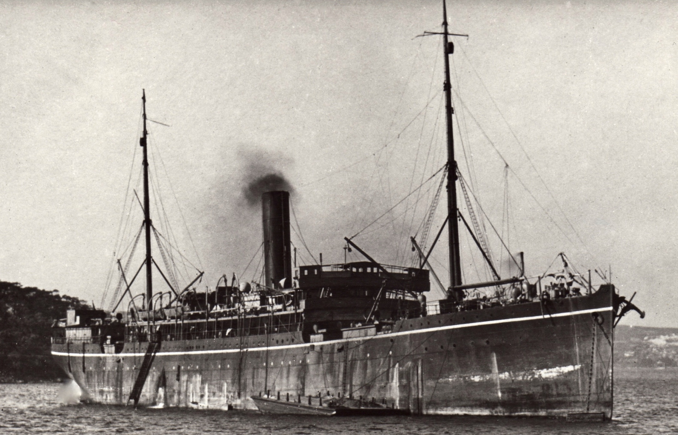
Le Sardinia, devenu transport de troupes courant 1916

Slide 47
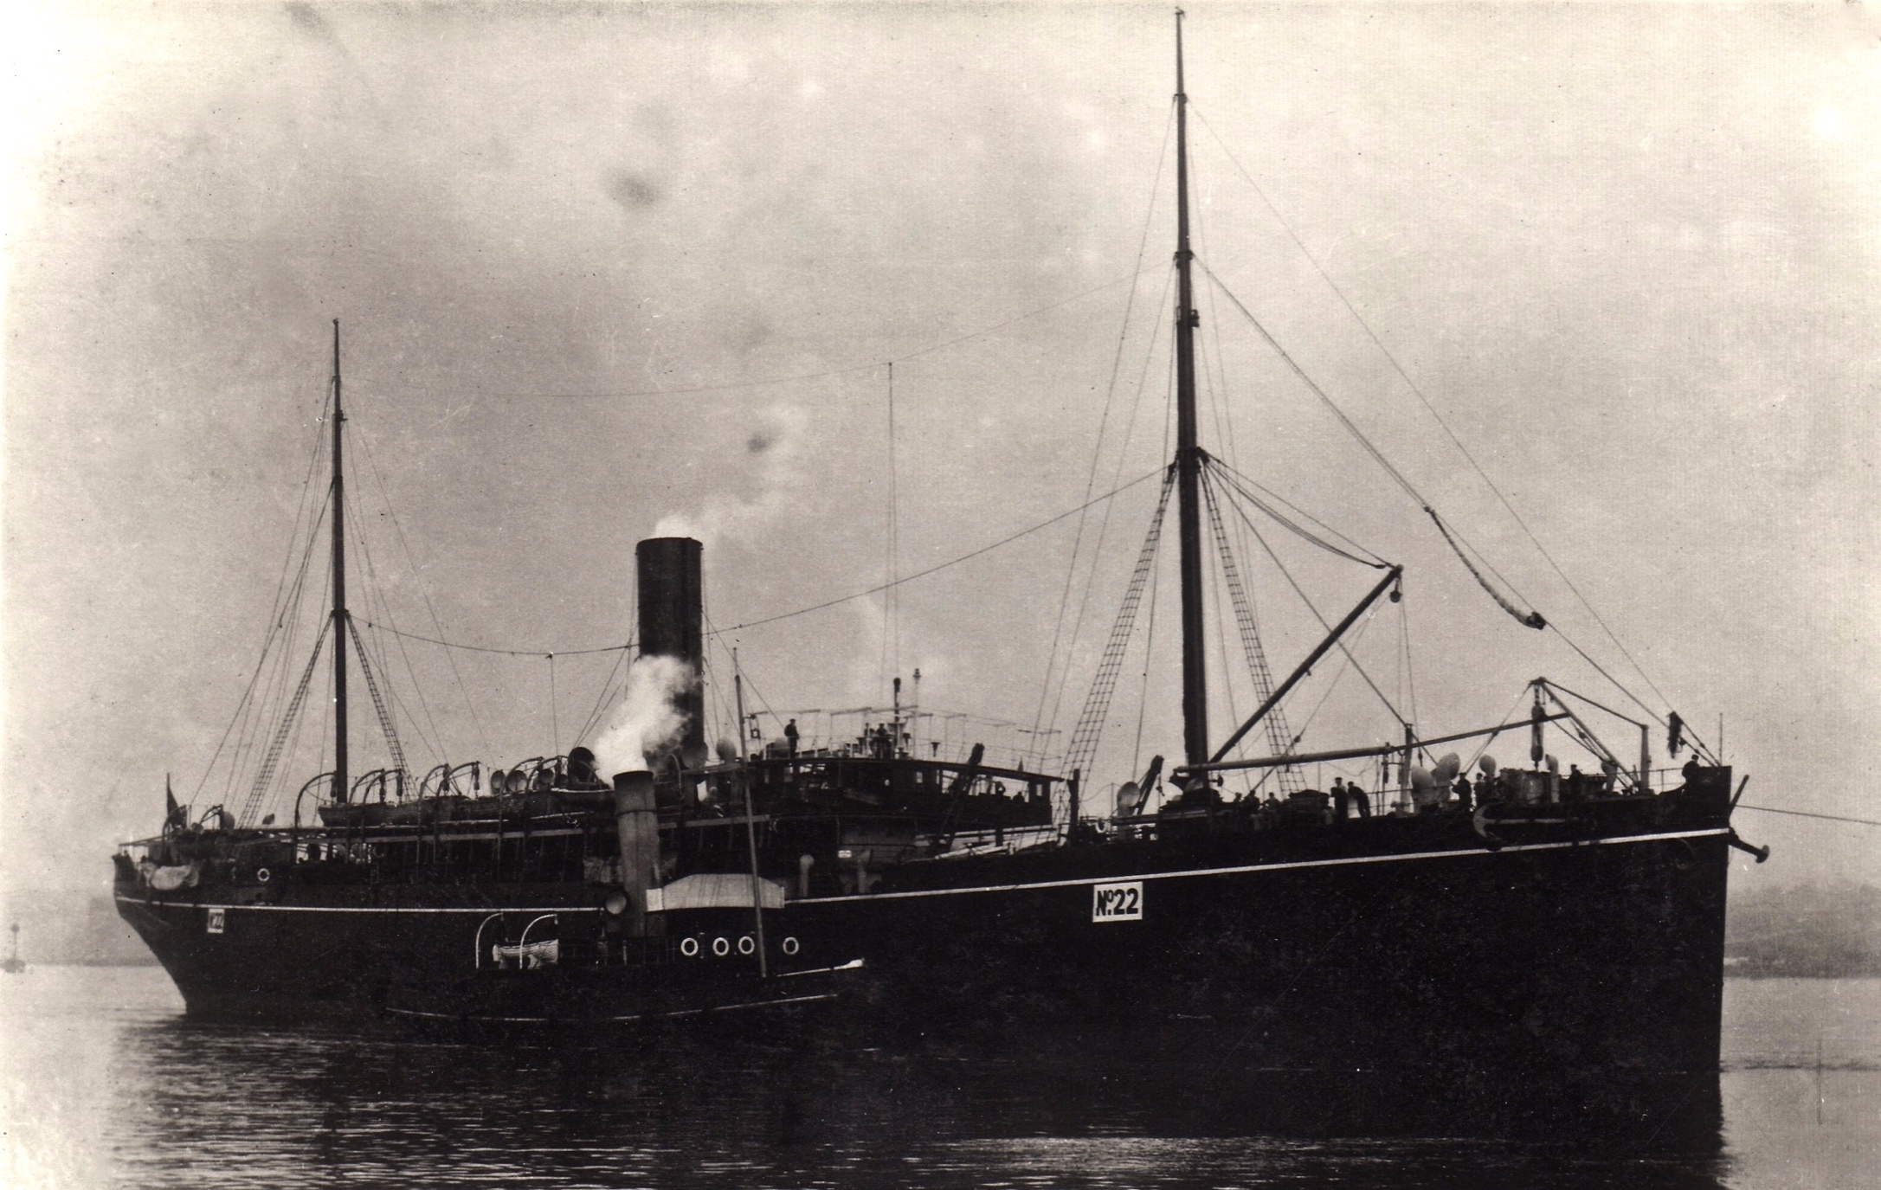
La superstructure du poste de commandement semble avoir été démontée sur ce cliché vraisemblablement plus tardif.

Slide 48
Marseille par nécessité
Hiver 1918

Slide 49
« Communiqué du front :
Nos troupes ont effectué une avance sur le Consulat et obtenu un succès total ; la tranchée est établie jusqu’à Paris. Nous comptons poursuivre notre avance sous le couvert des gaz samedi prochain. L’ennemi est en force, mais le moral de Wig excellent. »
Lettre à JMM, mardi 19 mars 1918, écrite du Café de France

Slide 50
Gare Saint-Charles
Grand Hôtel de Russie et d’Angleterre
Lieux fréquentés par Katherine durant ces quelques jours...
Café de Noailles
Agence Cook
Café de France

Slide 51
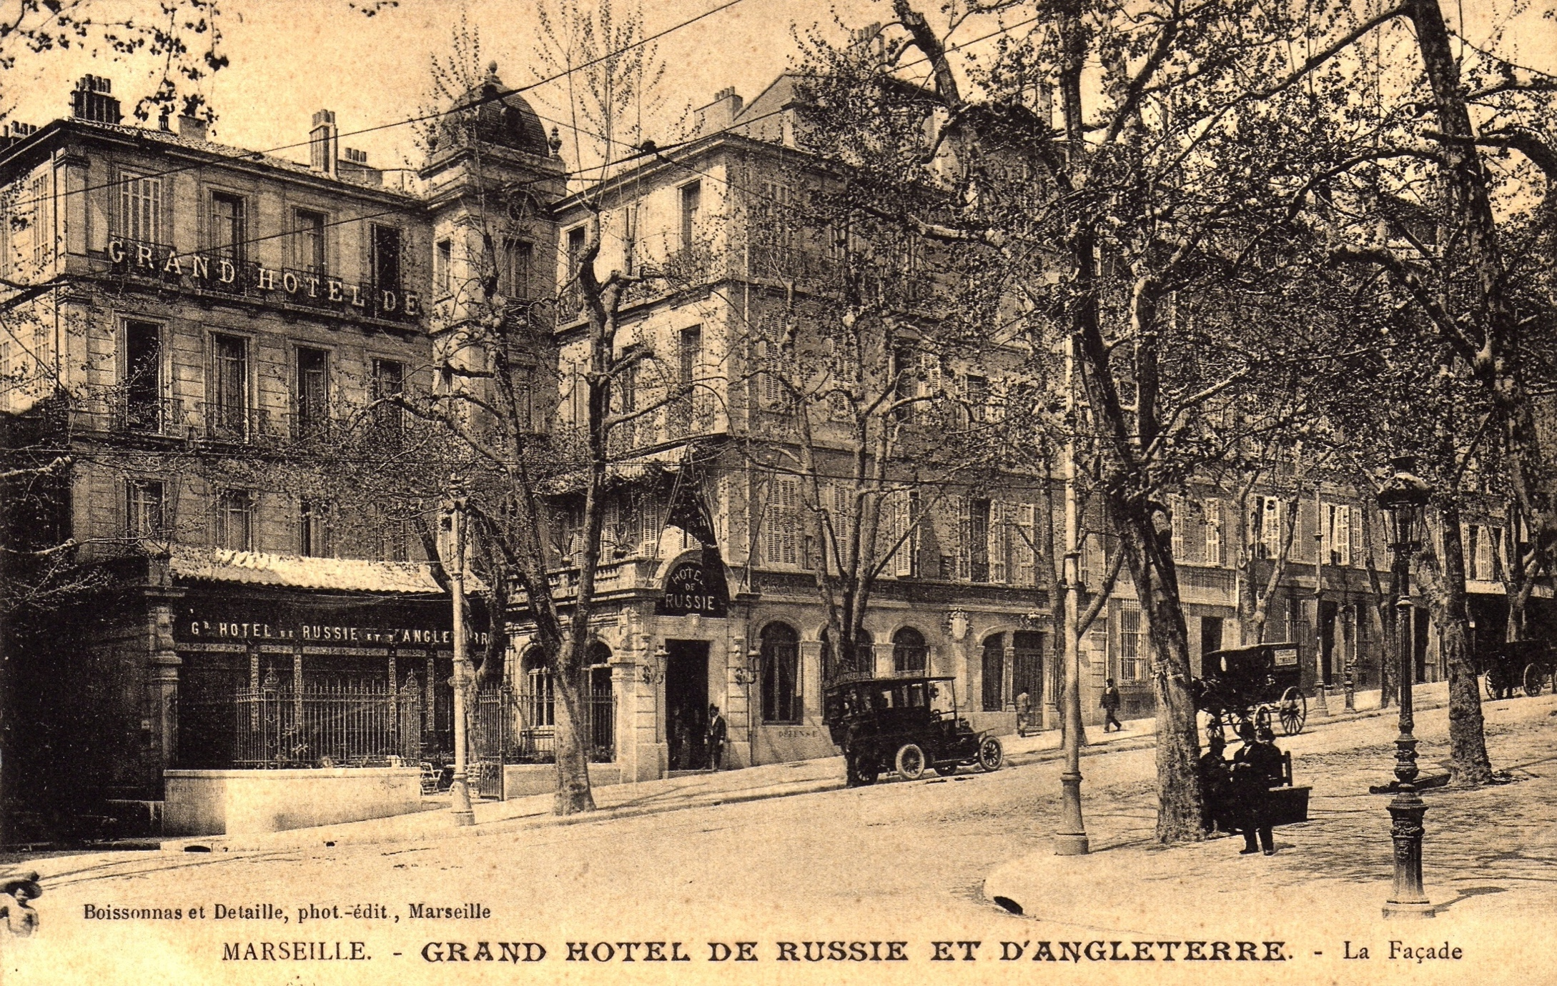
Le Grand Hôtel de Russie et d’Angleterre où Katherine descend deux nuits, les dimanche 17 et lundi 18 mars 1918.

Slide 52
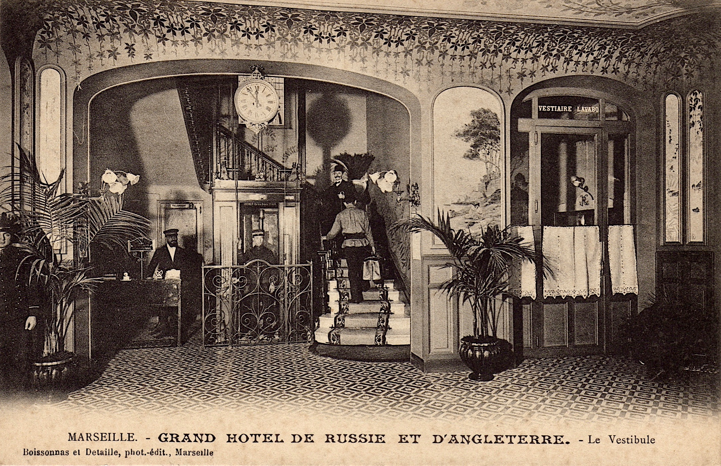
« Je passe la nuit à l’Hôtel de Russie, c’est bien, c’est propre. J’ai un livre : Elle et Lui. »
Lettre à JMM, 18 mars 1918, écrite du Café de Noailles

Slide 53
L’anecdote du Genêt Fleuri ...

Slide 54
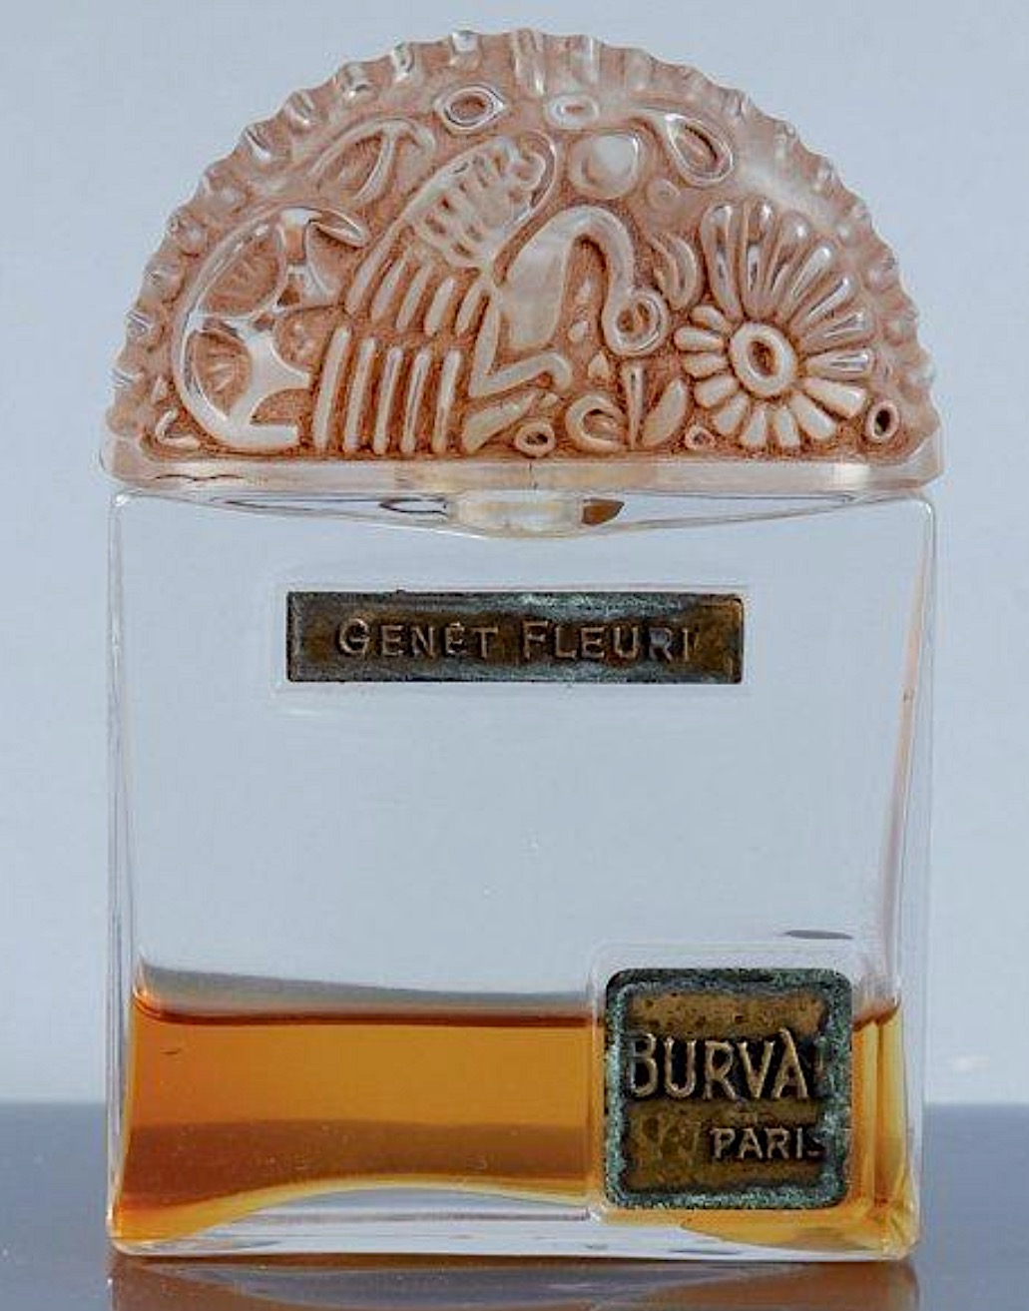
« Je me suis acheté un flacon de Genêt Fleuri (beaucoup trop cher pour moi), si bien que je serai une petite mariée toute parfumée. »
Lettre à JMM, 19 mars 1918
Parfums BURVAL
6, rue de Madrid - 75008 Paris
Créés en 1922 par Jean-Luc Valli
© Lombrail-Teucquam

Slide 55
Cette citation appelle deux remarques :
Soit Burval existait avant 1922
Soit Genêt Fleuri était commercialisé par une autre maison (disparue après guerre ?) et Burval a repris l’appellation (en modifiant, peut-être, le parfum ?)

Slide 56
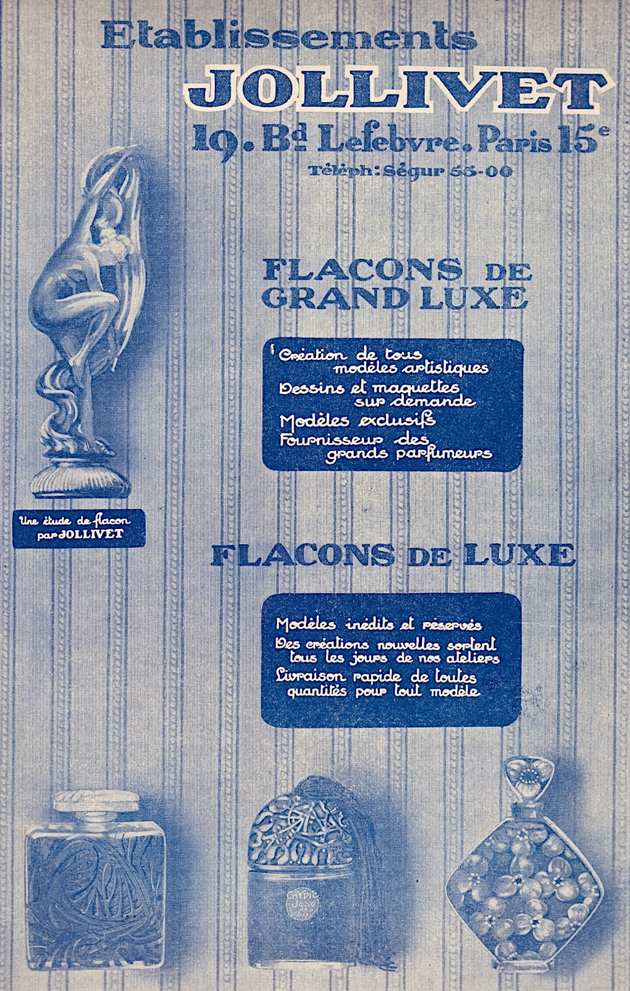
André Jollivet (artiste verrier actif entre 1920 et 1959) a dessiné pour les parfums Burval des flacons imitant des briquets.
Les capsules en verre moulé sont richement décorées de motifs floraux ou d’animaux fantastiques, prolongeant ainsi la forme globale des flaconnages.

Slide 57
Mes plus vifs remerciements à Monsieur Jean-Marie Martin-Hattemberg Expert près la cour d’appel de Versailles Art & Patrimoine de la parfumerie au XXe siècle

Slide 58
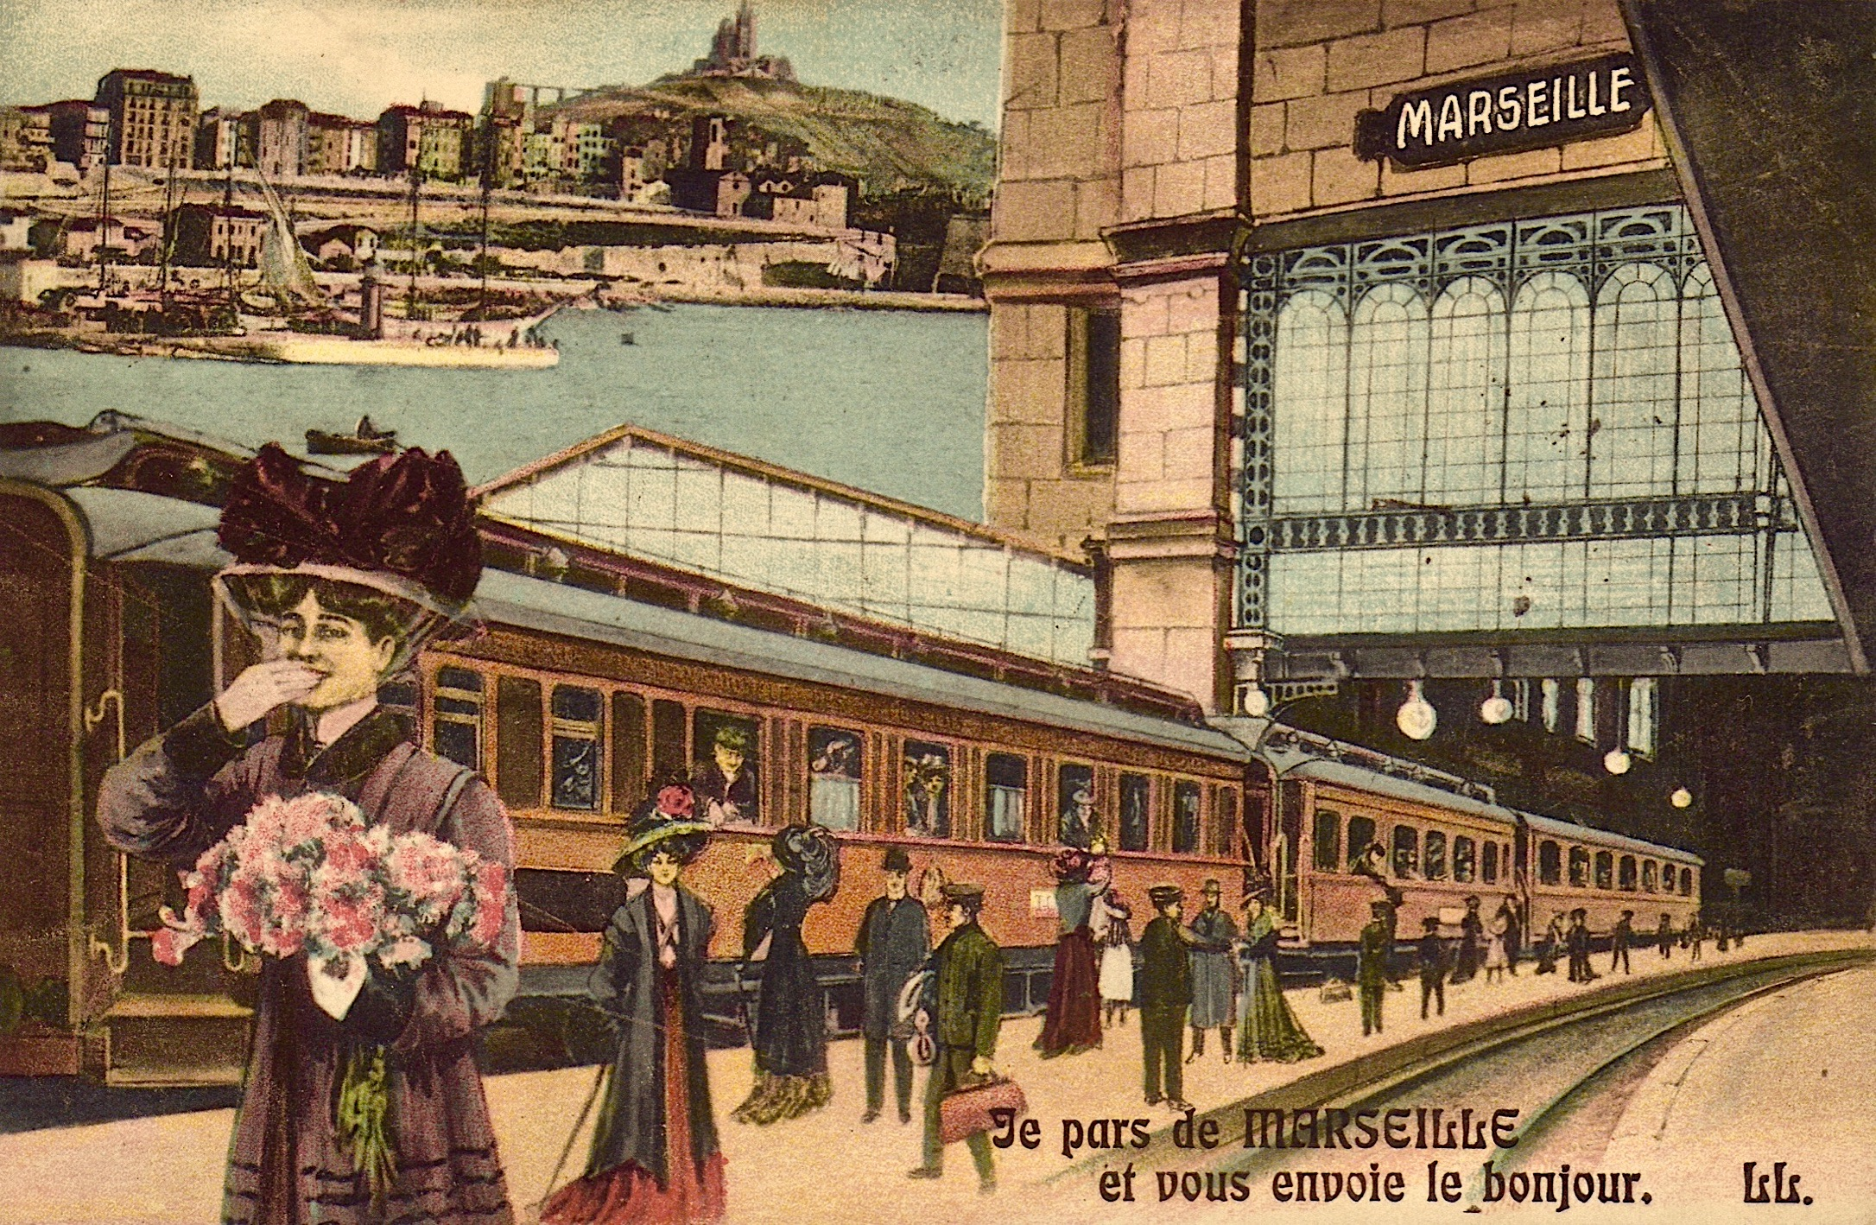
Katherine prend le train de Paris jeudi 21 mars 1918 à 19h15...

Slide 59
Merci de votre attention!
Je vous donne rendez-vous demain à 16h au même endroit pour la suite du programme…

